Slide 1
WP2 – Task 1&3 Consolidamento strutturale e upgrade meccanico antenna
Review Meeting
Giovedì 12 Settembre - Venerdì 13 Settembre
Radiotelescopi di Medicina
IRA - Bologna
Marco Schiaffino

Slide 2
Consolidamento strutturale e upgrade meccanico antenna
Cenni sulla struttura;
Obiettivi e attività attese dal PNRR;
Attività svolte;
Previsioni e lavori futuri.
Missione 4 • Istruzione e Ricerca
Missione 4 • Istruzione e Ricerca

Slide 3
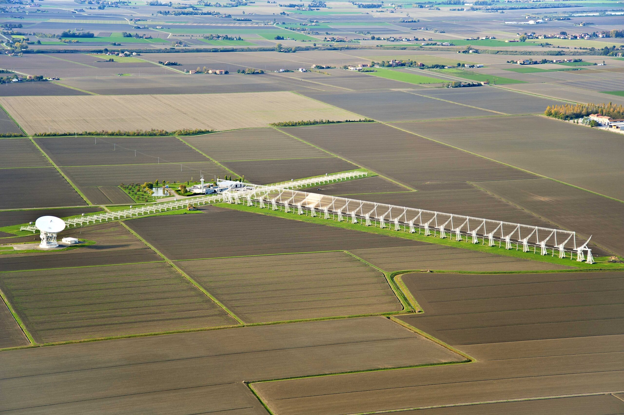
Ramo E/W
Uno dei 2 bracci del Radiotelescopio «Croce del Nord» sito a Medicina.
Contrariamente dal braccio N/S composto da un array lineare di 64 antenne, è un’unica struttura cilindrico parabolica.
Missione 4 • Istruzione e Ricerca
Missione 4 • Istruzione e Ricerca

Slide 4
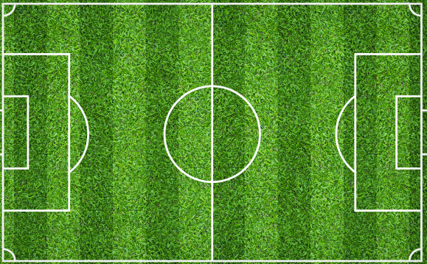
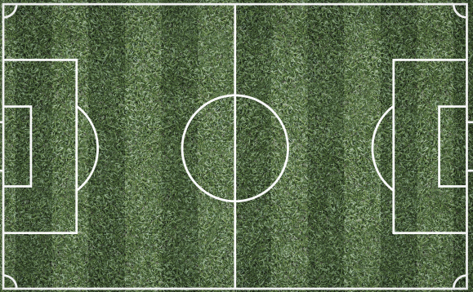
Lunghezza (direzione E/W): 564 metri
Missione 4 • Istruzione e Ricerca
Missione 4 • Istruzione e Ricerca

Slide 5
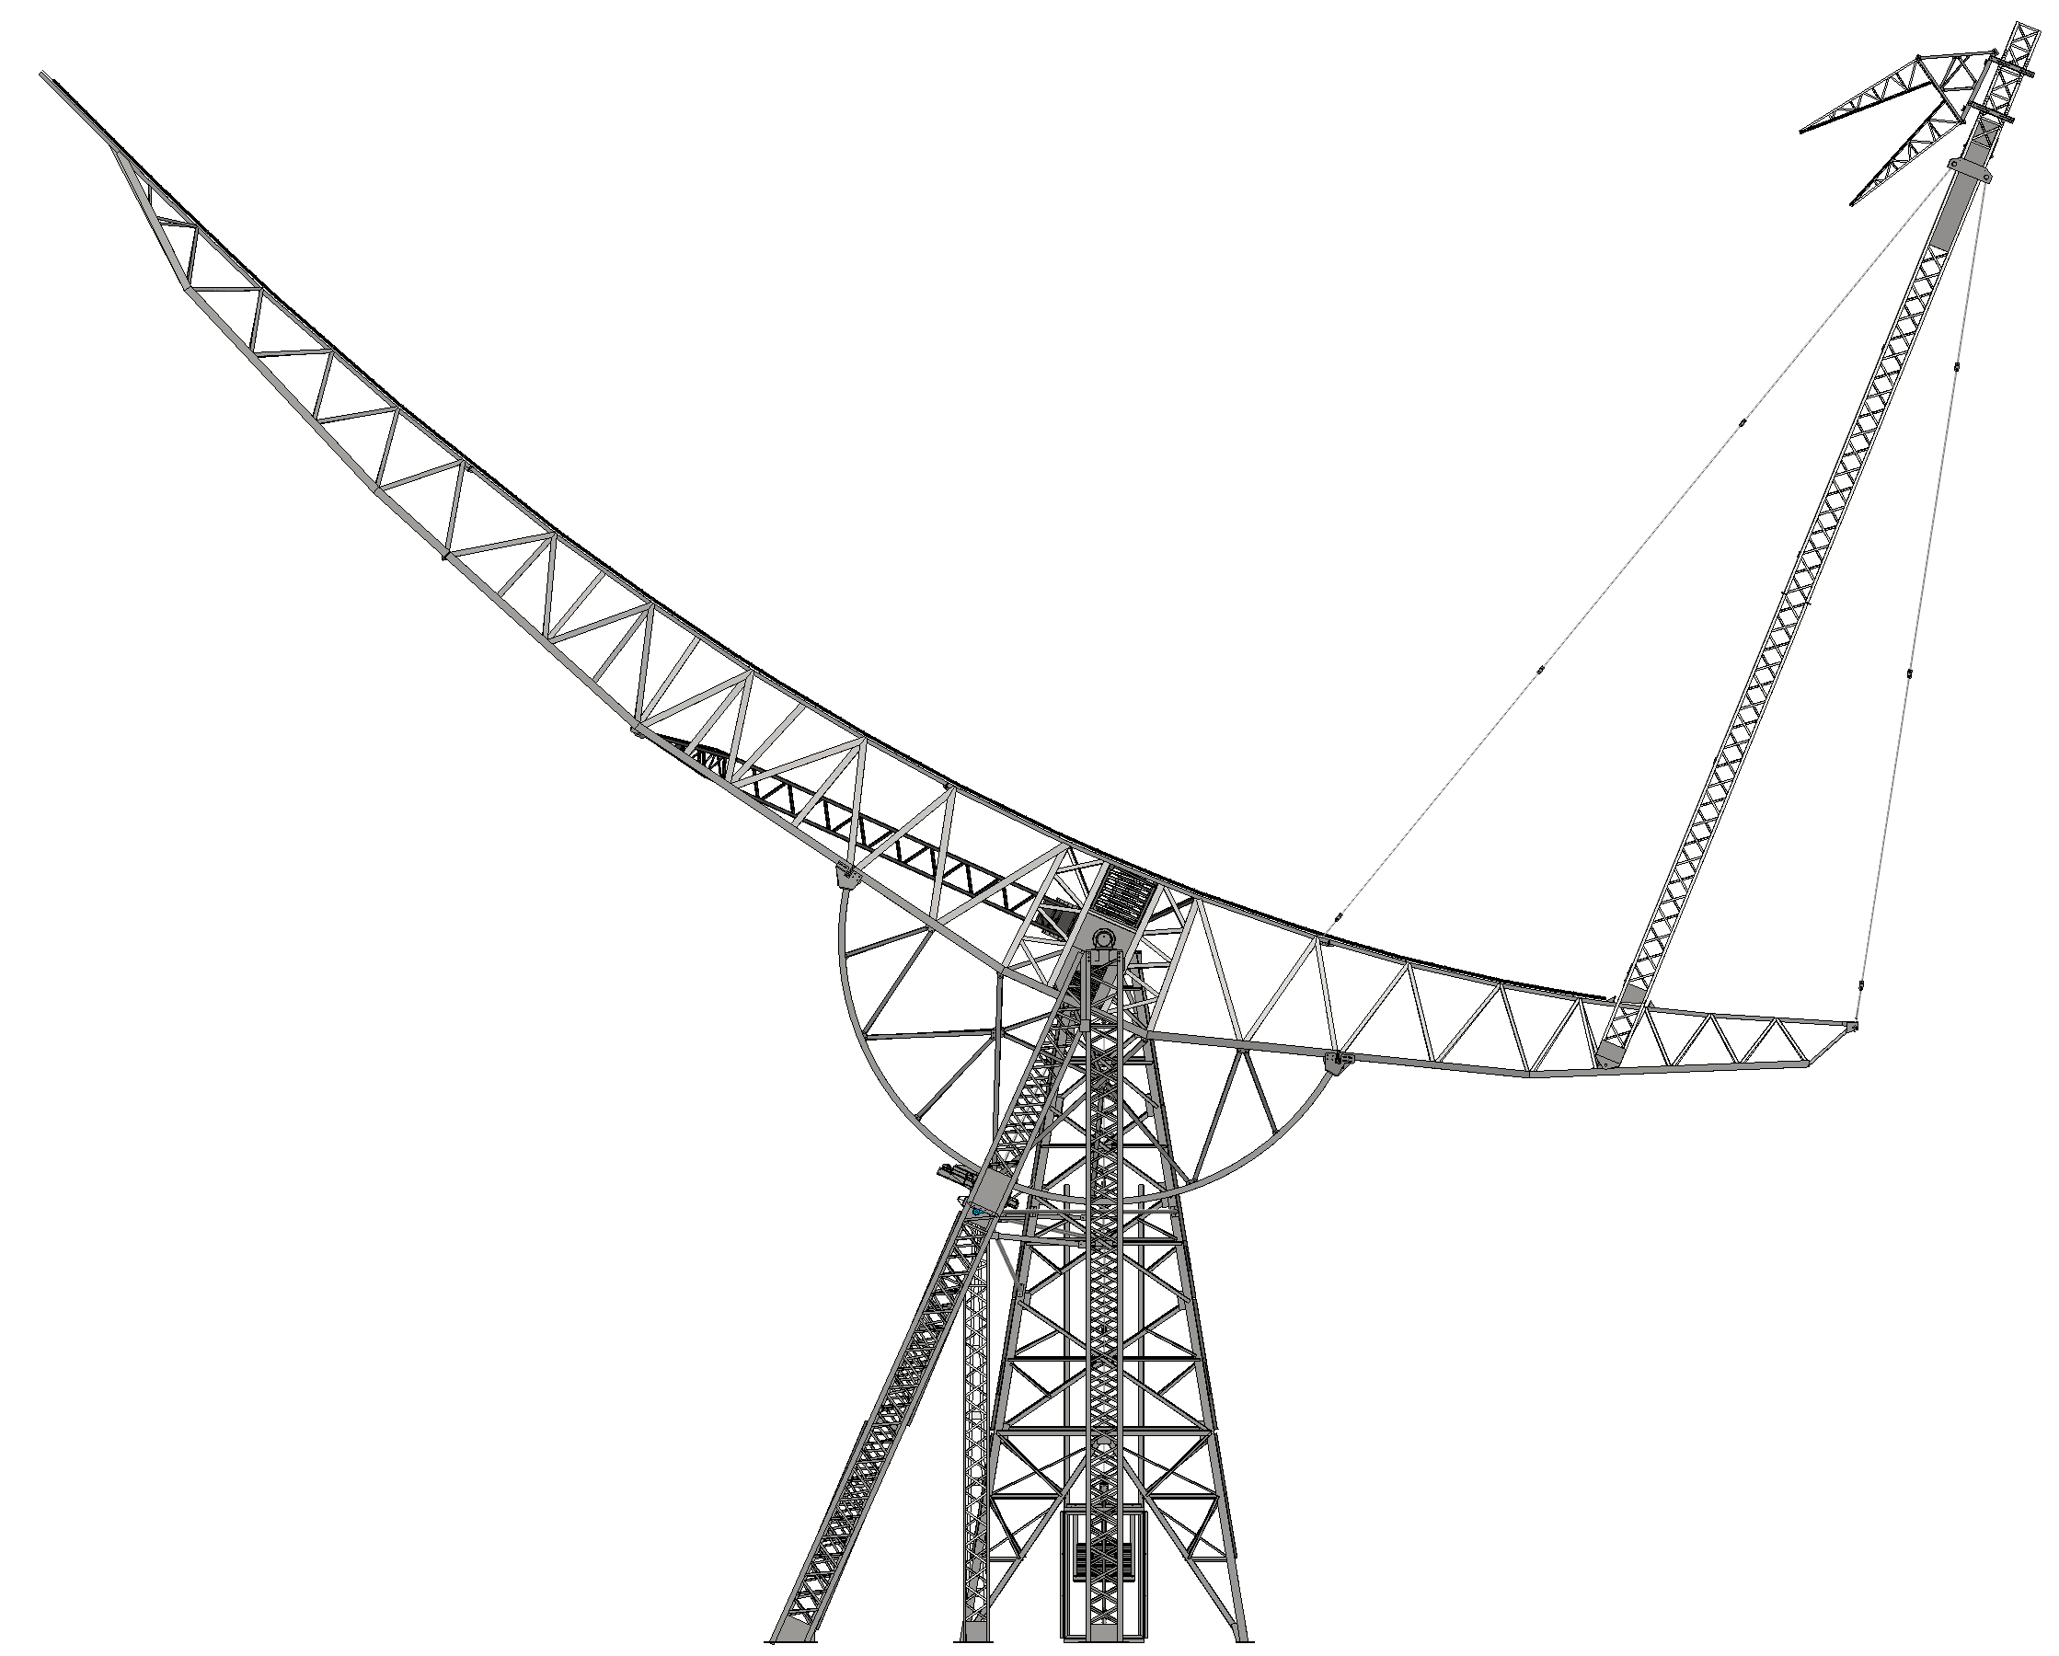
Lunghezza (direzione E/W): 564 metri
Altezza centro rotazione: 13,4 metri
Altezza totale: Oltre 38 metri (dipende dal puntamento)
13,4 metri
Missione 4 • Istruzione e Ricerca
Missione 4 • Istruzione e Ricerca

Slide 6
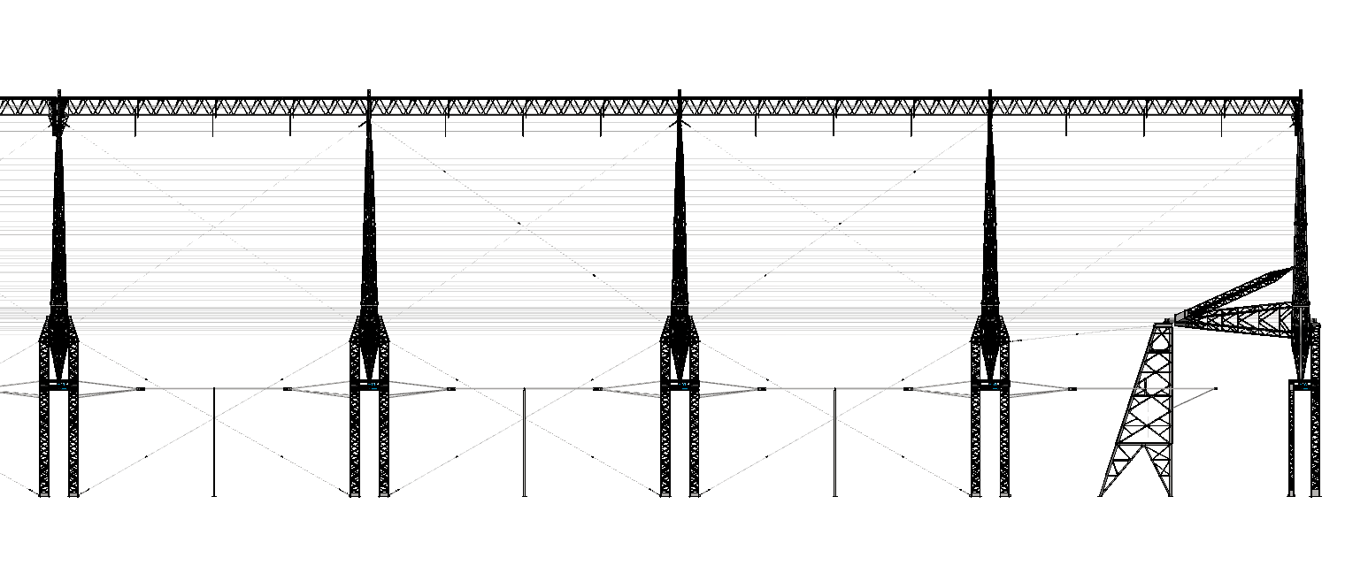
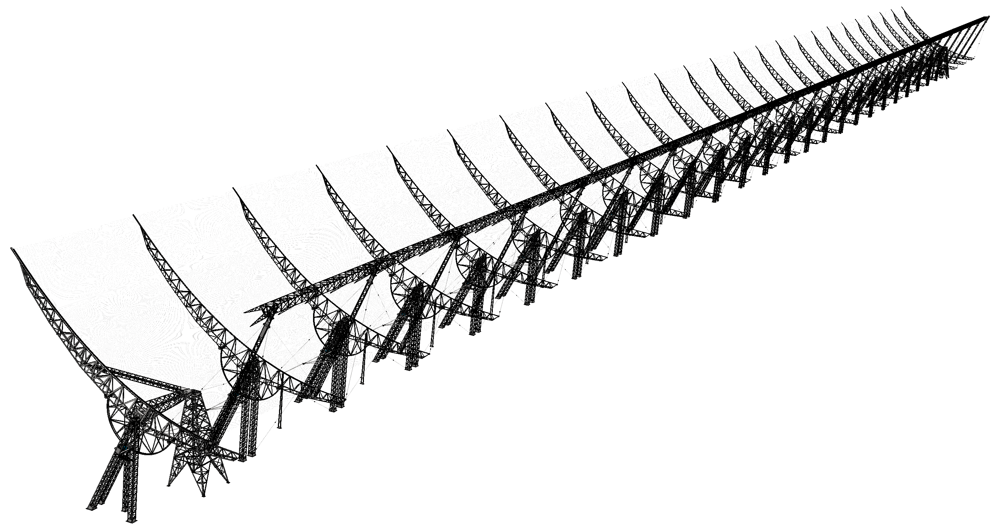
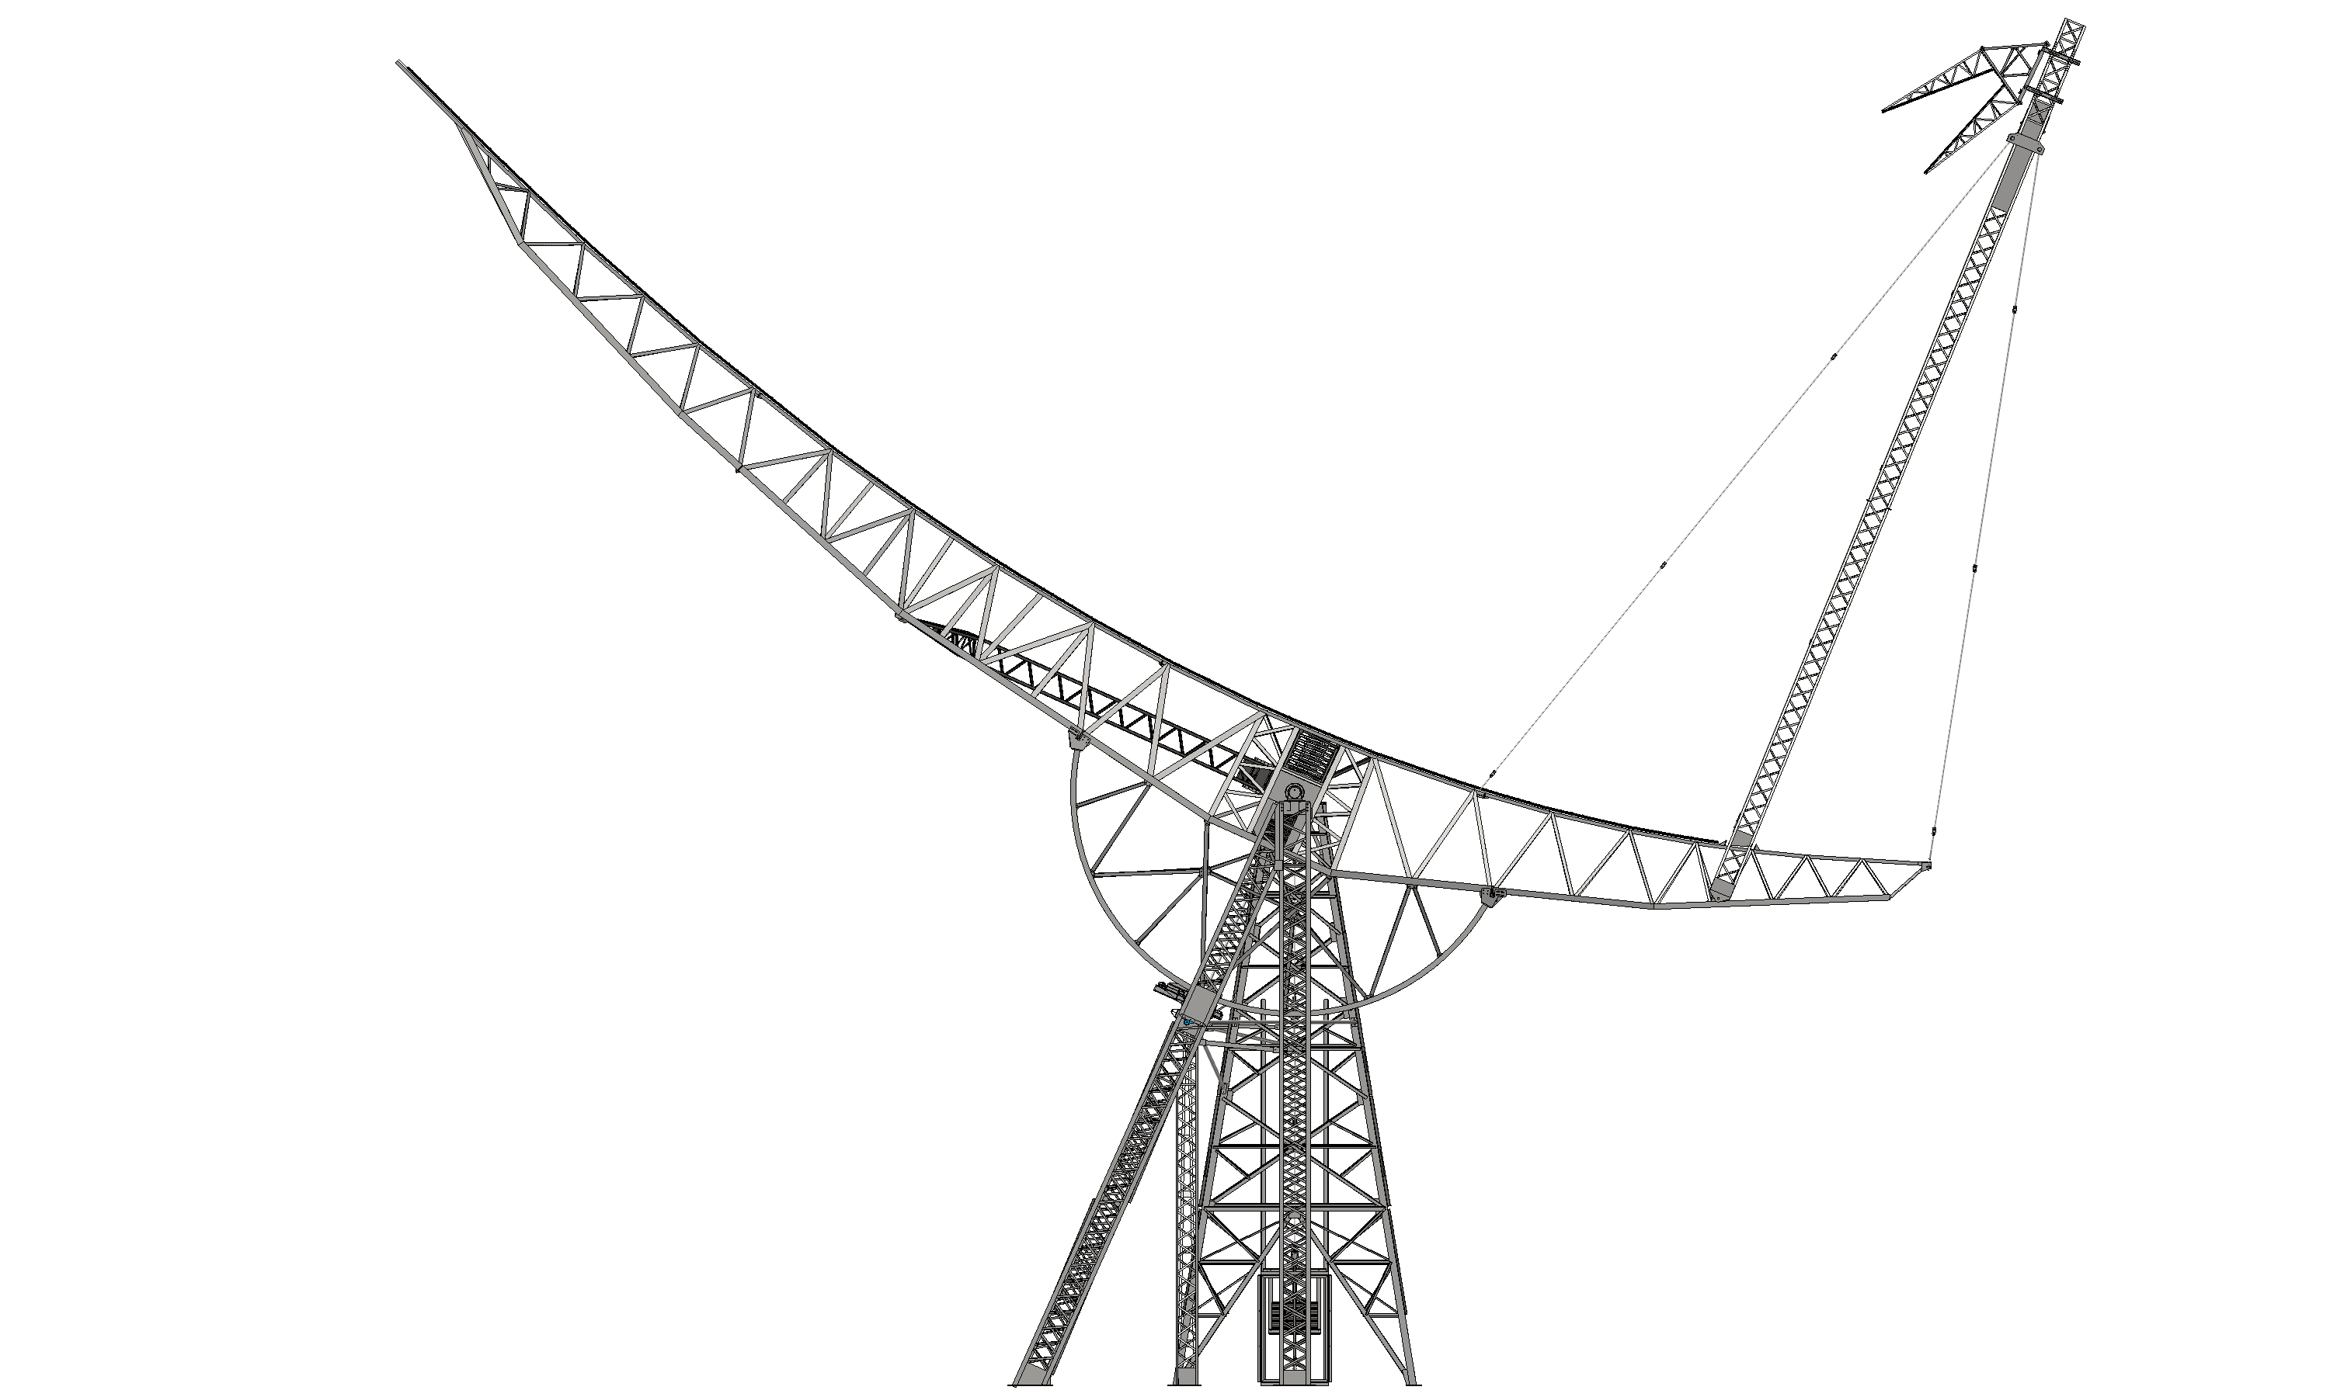
23513
23513
23513
23513
Elemento
focale
Centine
Falcone
Cavalletti
Missione 4 • Istruzione e Ricerca
Missione 4 • Istruzione e Ricerca

Slide 7
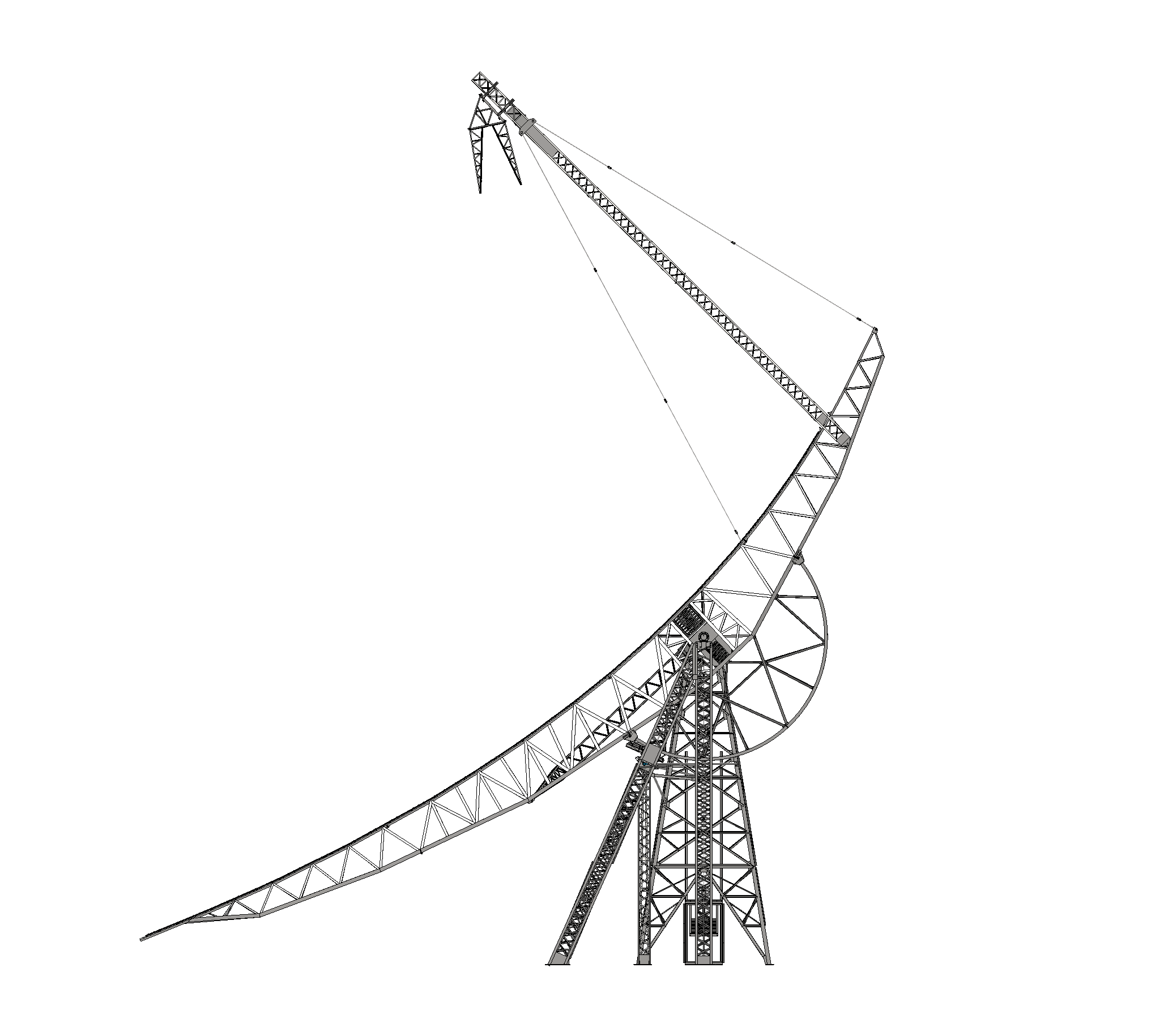
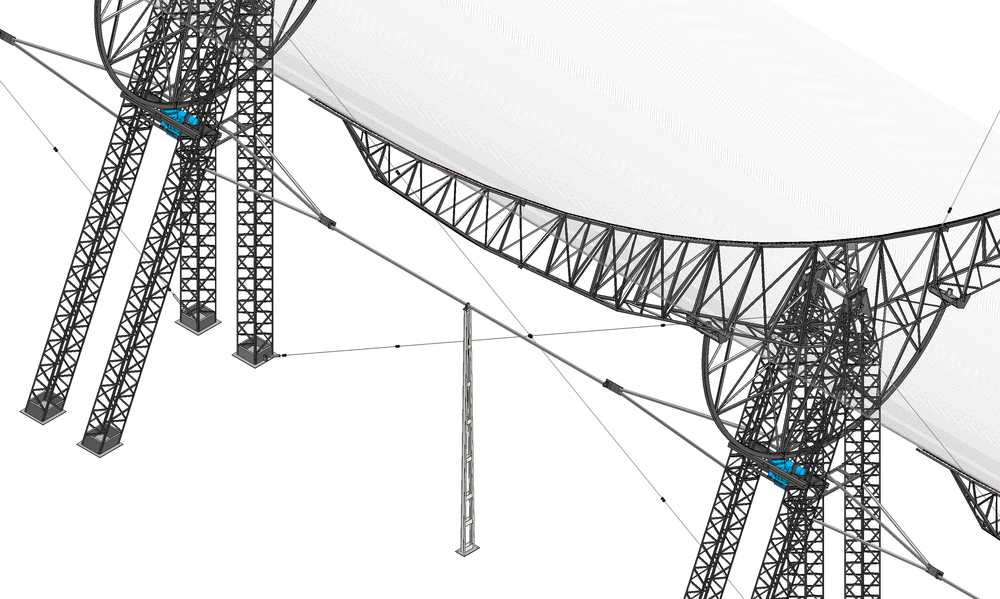
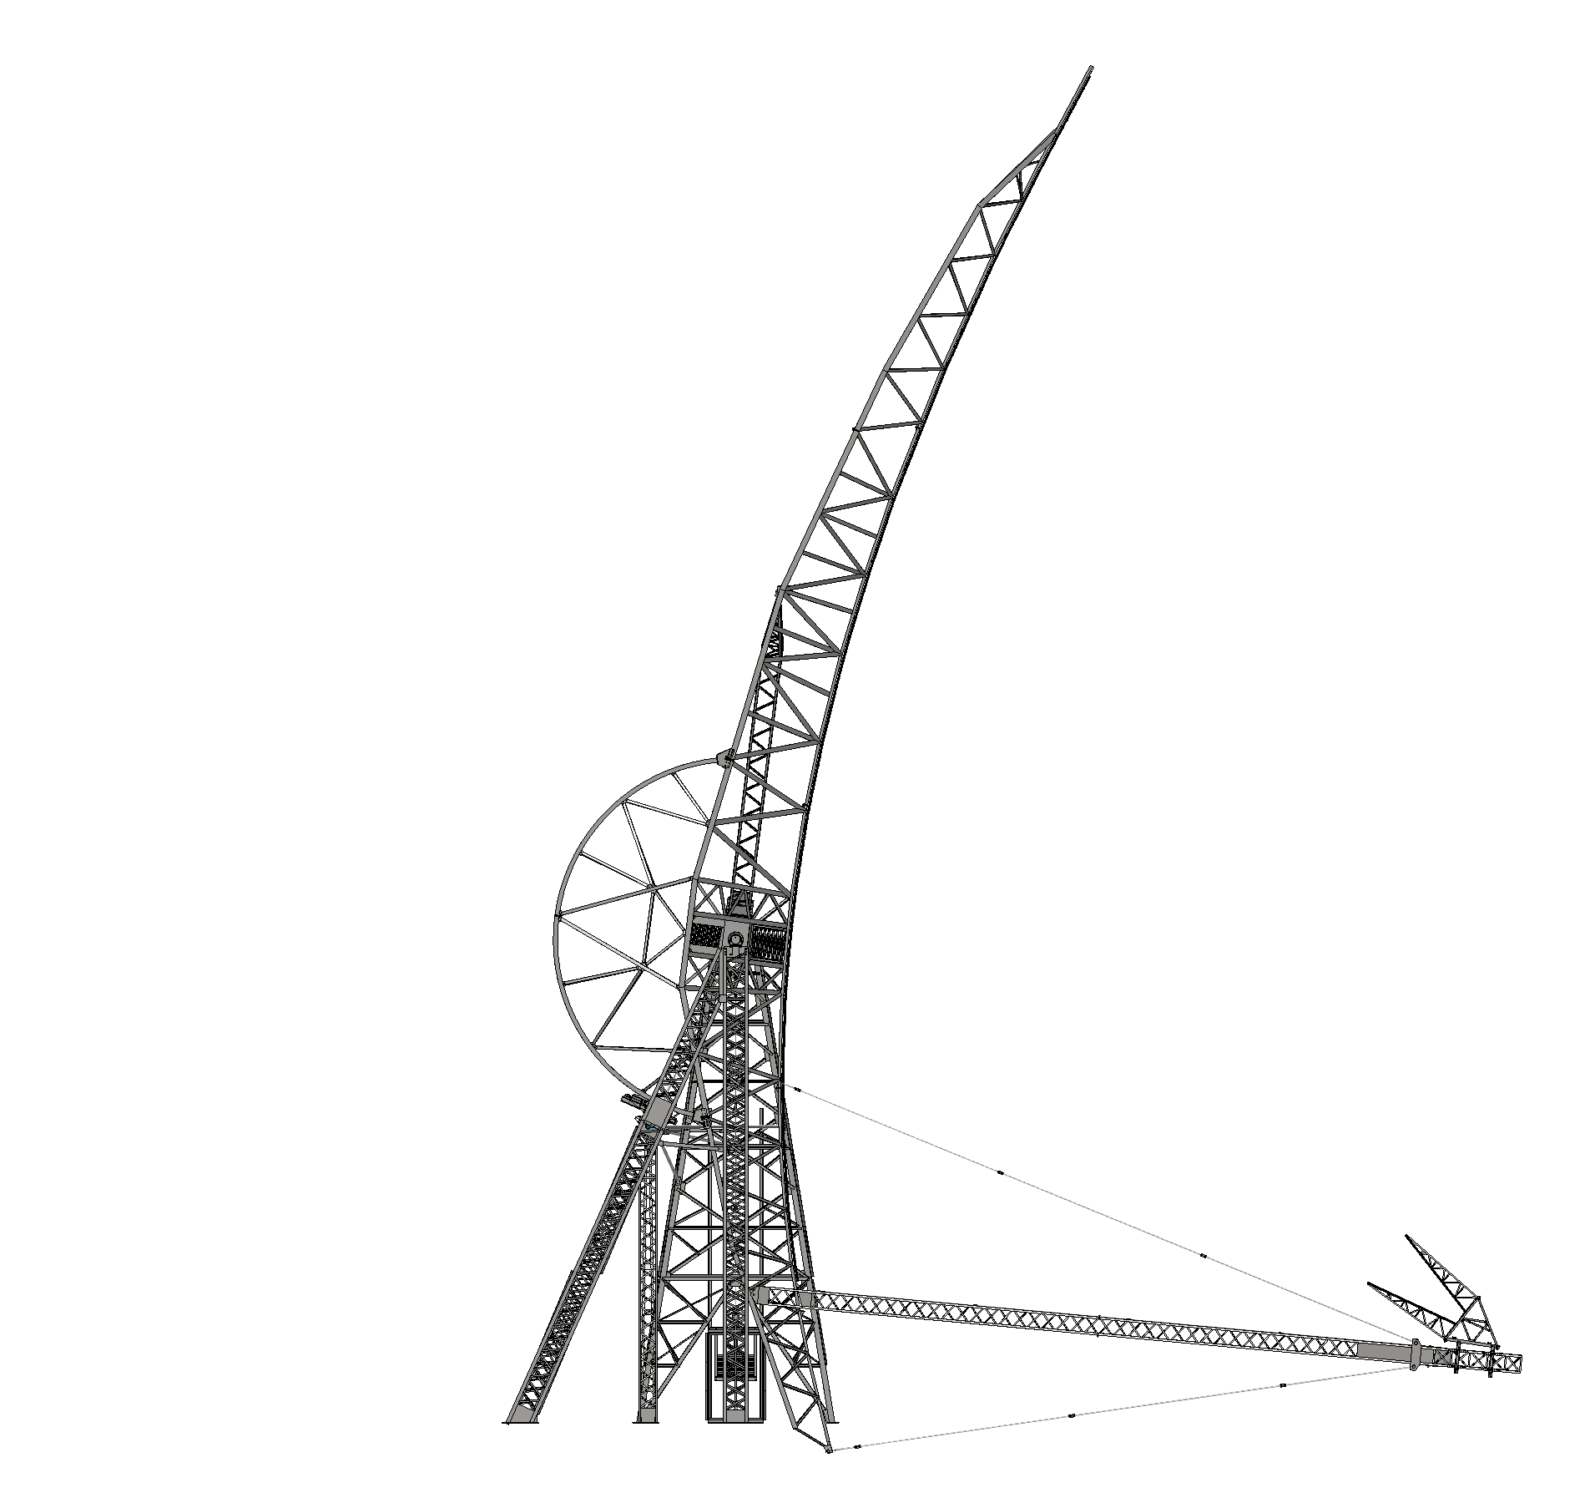
DEC: -28,5°
DEC: +112,5°
Missione 4 • Istruzione e Ricerca
Missione 4 • Istruzione e Ricerca

Slide 8
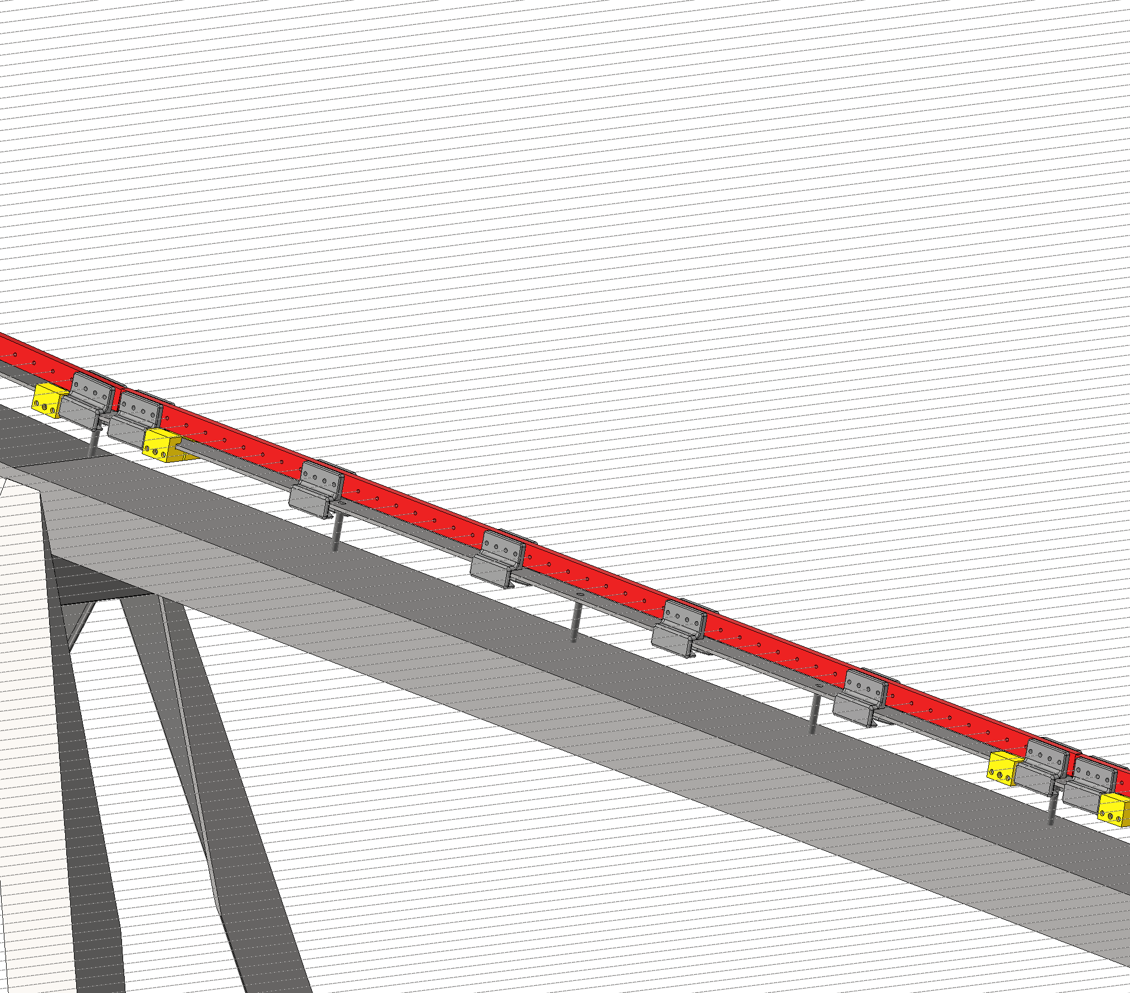
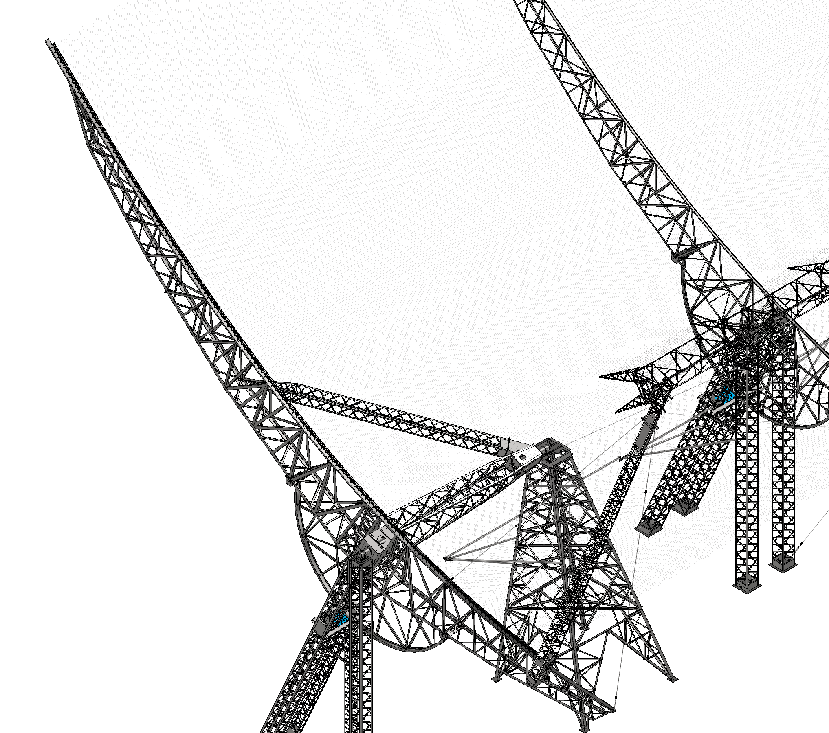
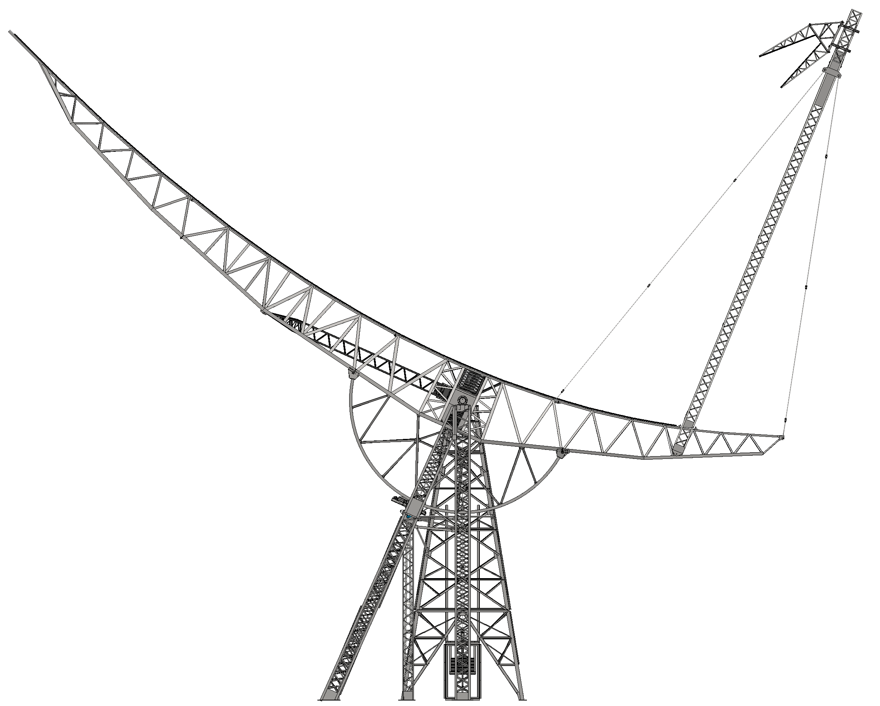
564,3
28,7
Specchio parabolico:
Composto da fili in acciaio inossidabile da 0,5mm di diametro
25 tappeti da 1 metro con 50 fili (passo 20mm)
10 tappeti da 1 metro con 33 fili (passo 30,3mm)
Totale: 1580 fili lunghi 564,3 metri
Missione 4 • Istruzione e Ricerca
Missione 4 • Istruzione e Ricerca

Slide 9
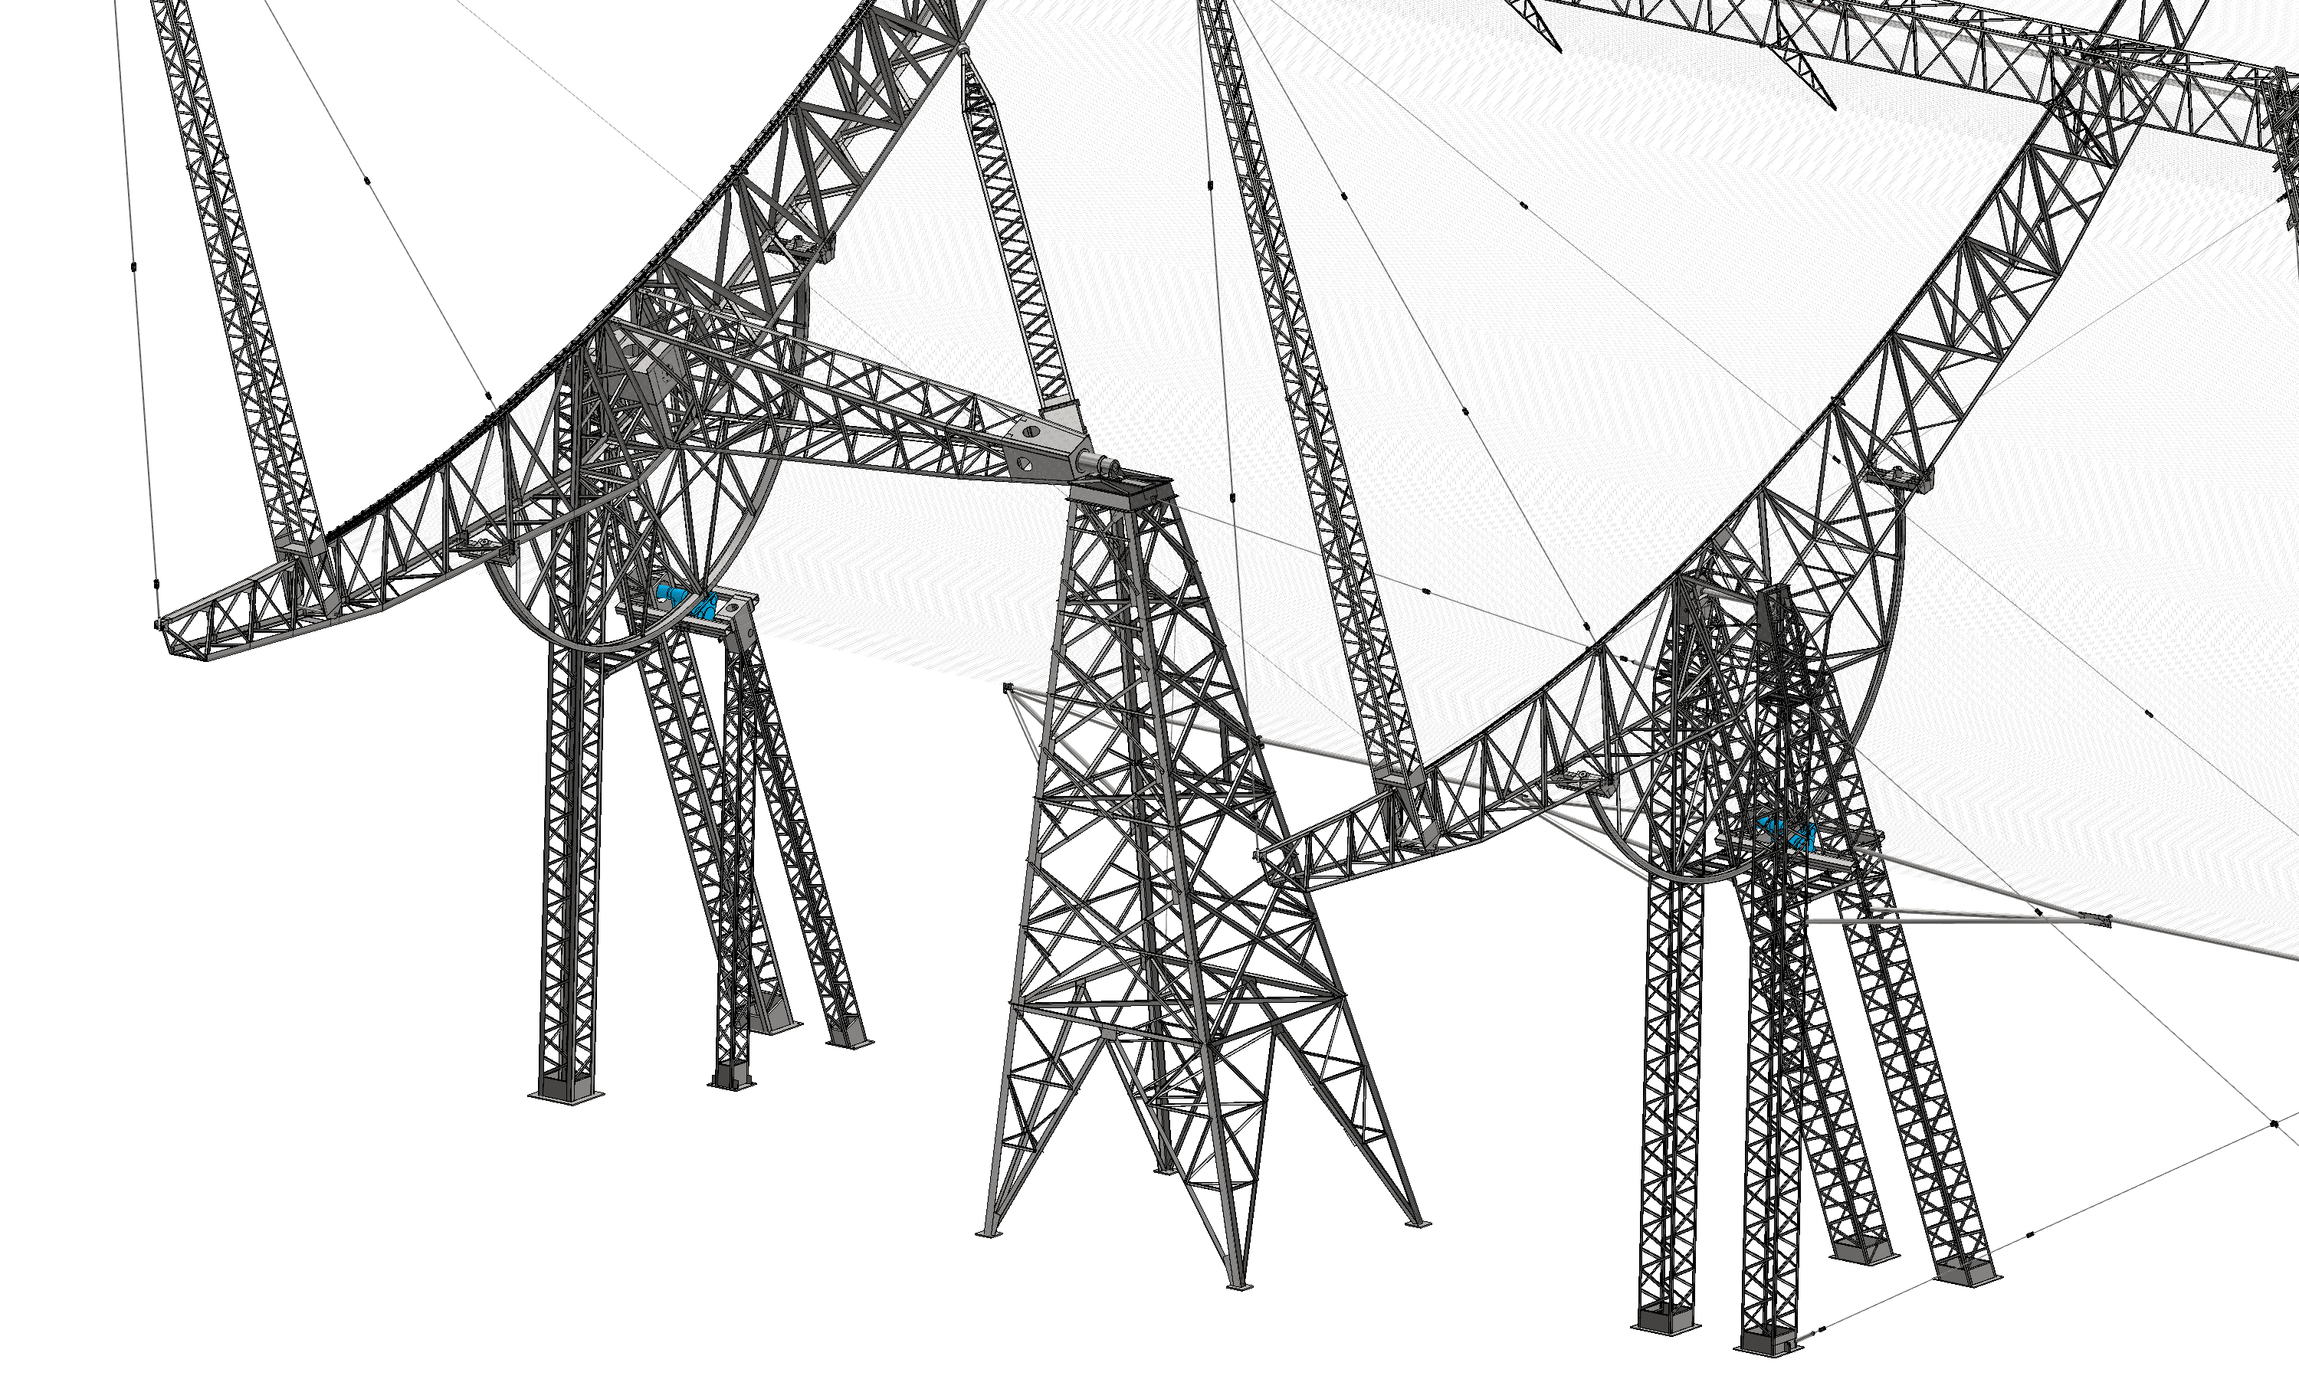
Per garantire la minore deformazione possibile dello specchio, ogni filo viene tesato con un tiro di 7kg.
Per questo motivo, sia la centine di ammarro che quella di tensione sono dotati di appositi puntoni e di torre di supporto.
Missione 4 • Istruzione e Ricerca
Missione 4 • Istruzione e Ricerca

Slide 10
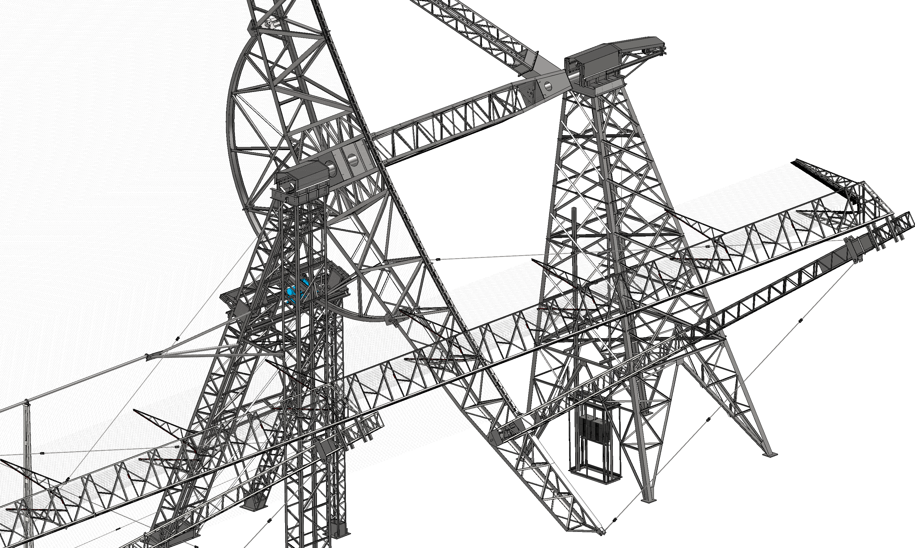
Carrello Torre di tensione
Altro fattore che potrebbe compromettere la forma dello specchio è la dilatazione termica del filo stesso. (ΔL ≈ 400mm)
Carrello cavalletto principale
11060 kg
Sistema a carrucola
(7x)
I 1580 fili tesati a 7kg l’uno generano un tiro totale sulla centina di 11060 kg.
I due carrelli sul cavalletto principale e sulla torre consentano lo spostamento della centina.
Carrello Riduttore
Falcone con snodi compensazione
Un sistema di carrucole (7x) collegato ad un contrappeso mantiene tesati i fili.
Anche il riduttore deve rimanere solidale alla centina, mediante apposito carrello.
Contrappeso
Missione 4 • Istruzione e Ricerca
Missione 4 • Istruzione e Ricerca

Slide 11
Missione 4 • Istruzione e Ricerca
Missione 4 • Istruzione e Ricerca

Slide 12
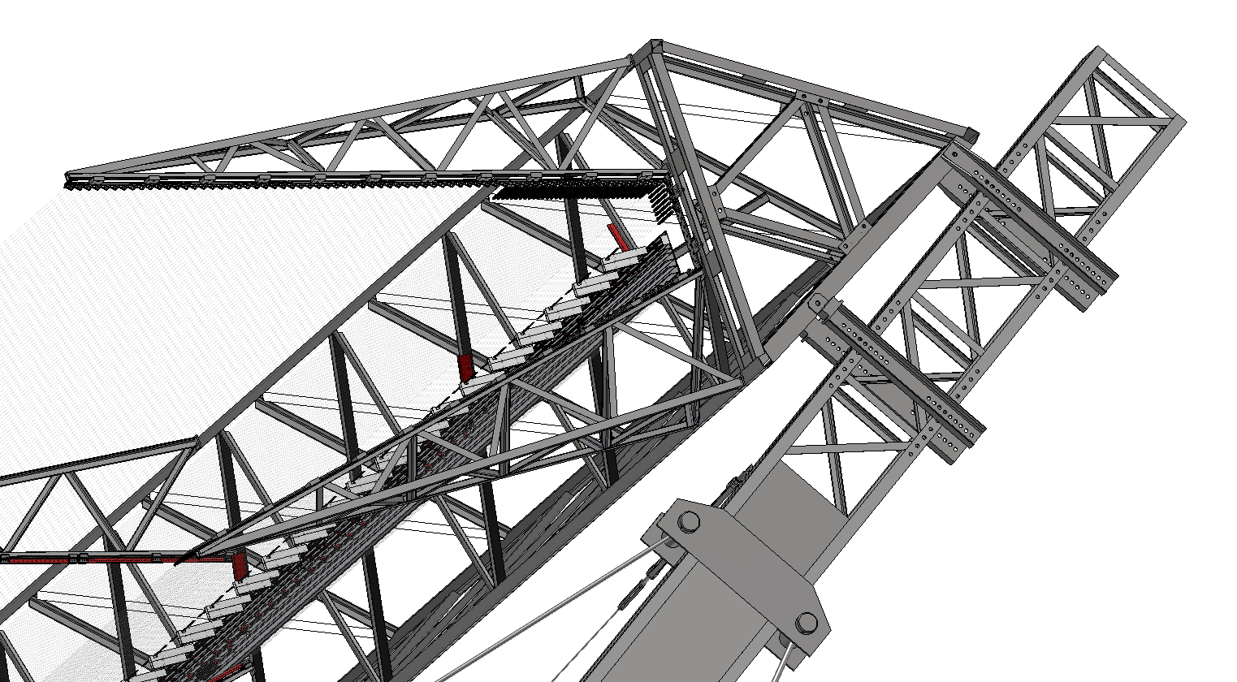
Missione 4 • Istruzione e Ricerca
Missione 4 • Istruzione e Ricerca

Slide 13
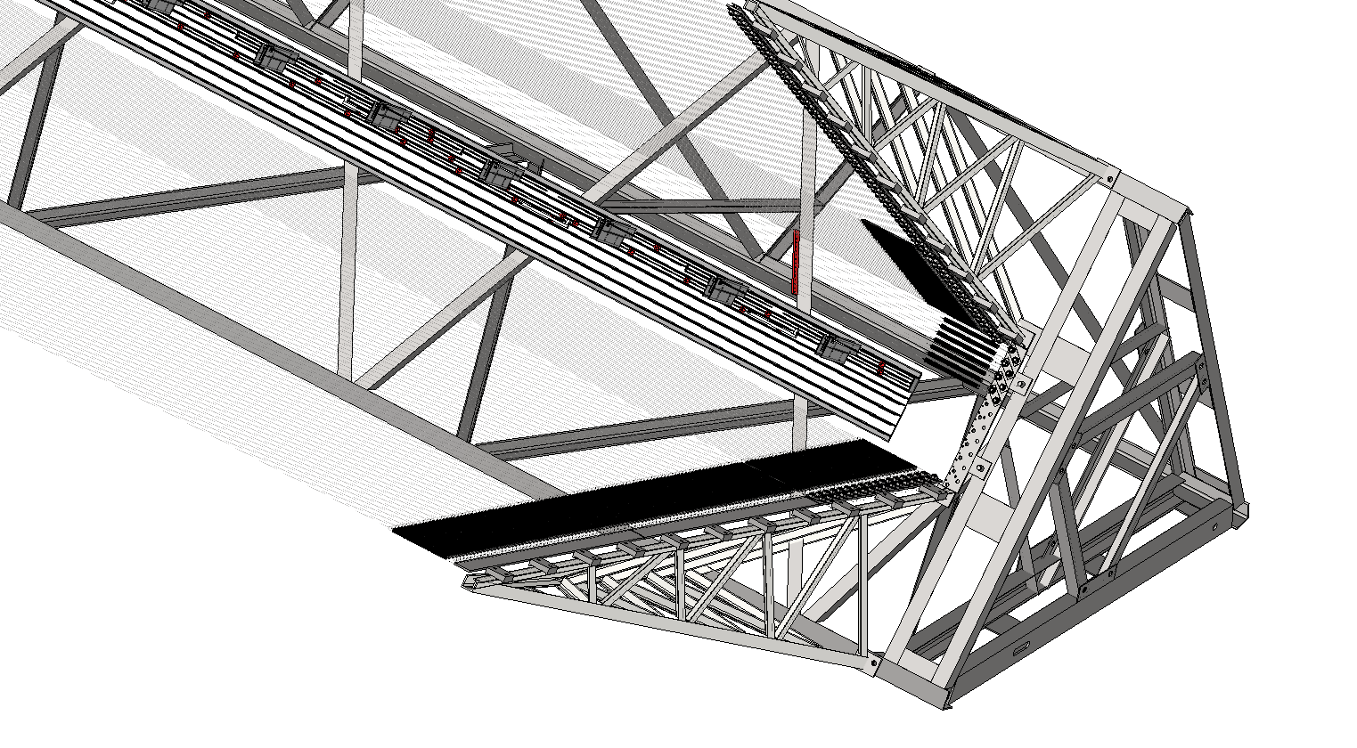
Travi portacorner
Tappetino di simmetrizzazione
Linea focale
Corner
Missione 4 • Istruzione e Ricerca
Missione 4 • Istruzione e Ricerca

Slide 14
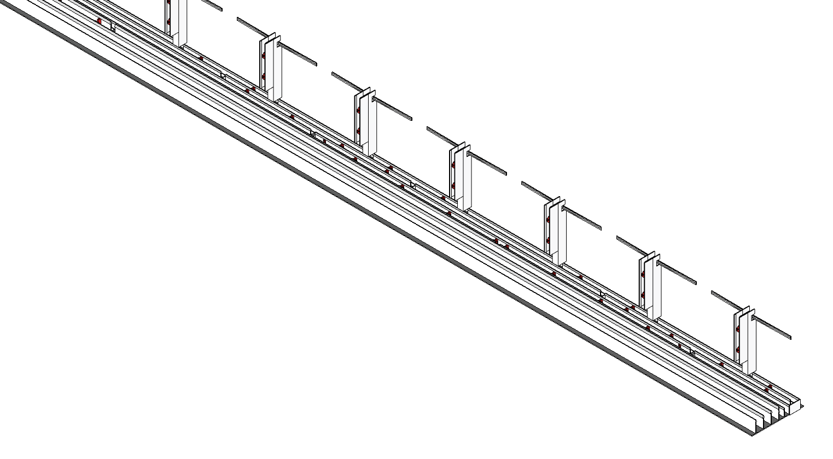
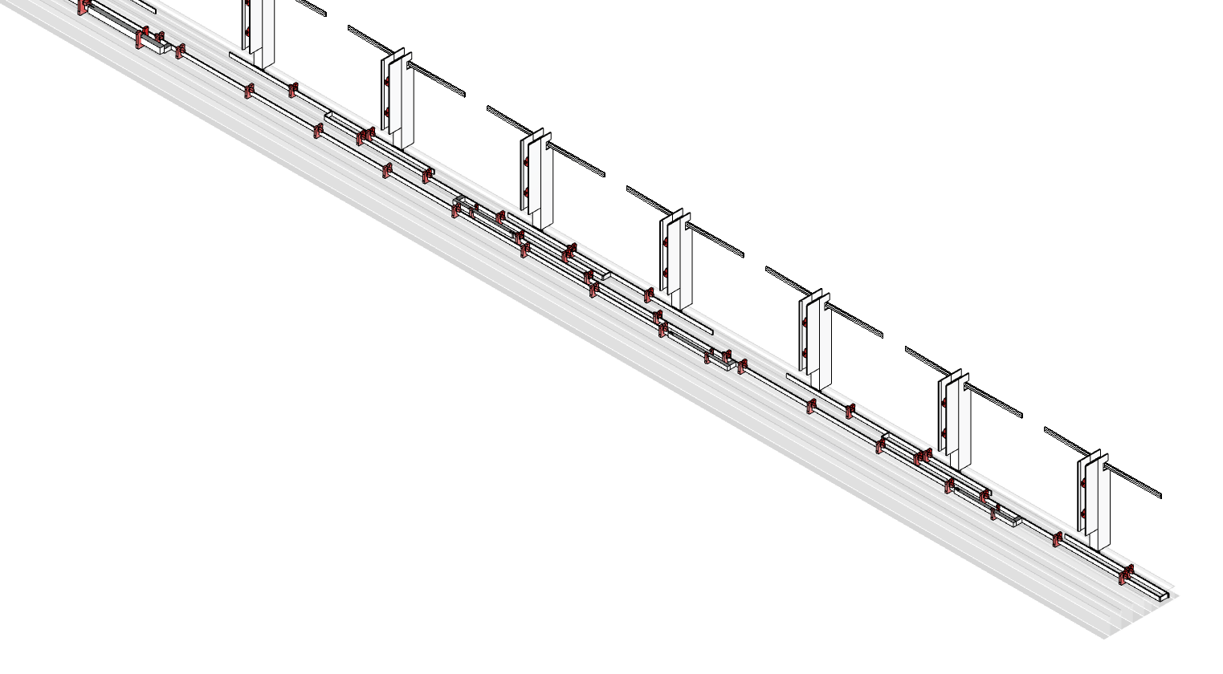
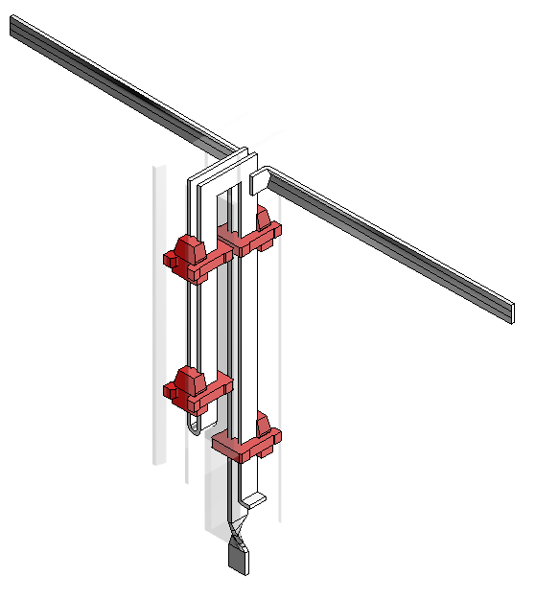
8
7
Linea focale: lunga 22.791 mm, composta da 62 dipoli equidistanziati a 367,375 mm sommati ad albero di natale
6
Somma tra 7 e 8
5
22.791 mm
367,375 mm
Somma tra 5+6 e 7+8
4
Somma tra 5 e 6
Somma tra 2+3+4+5+6+7+8 e
9+10+11+12+13+14+15+16
3
Somma tra 2+3+4 e 5+6+7+8
2
Somma tra 3 e 4
Somma tra 2 e 3+4
Somma tra 1 (non esistente) e 2
Missione 4 • Istruzione e Ricerca
Missione 4 • Istruzione e Ricerca

Slide 15
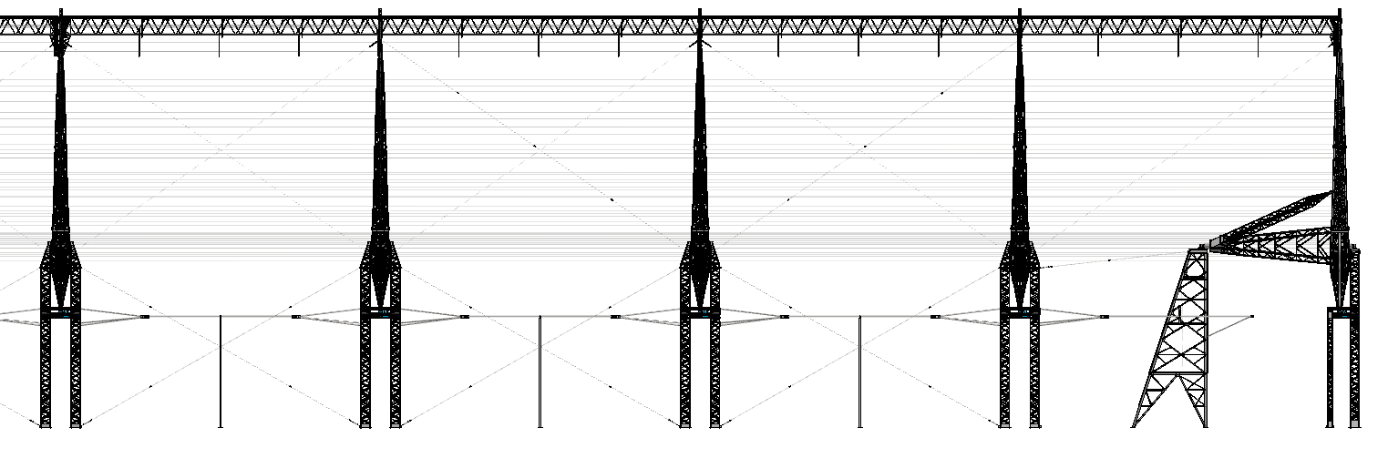
1E
Missione 4 • Istruzione e Ricerca
Missione 4 • Istruzione e Ricerca

Slide 16
Attività manutentive annuali svolte fino al 2013:
Lubrificazione e ingrassaggio cinematismi;
Ripristini pittorici localizzati;
Bonifica dei fili rotti;
Trattamento plinti di sostegno in calcestruzzo ramo E/W.
Attività straordinarie:
2006: Servizio di consulenza strutturale ed analisi FEM sulle strutture del ramo E/W finalizzata alla individuazione delle criticità del ramo Est/Ovest;
2008: Servizio di verifica e controllo saldature sulle strutture del ramo E/W.
Missione 4 • Istruzione e Ricerca
Missione 4 • Istruzione e Ricerca

Slide 17
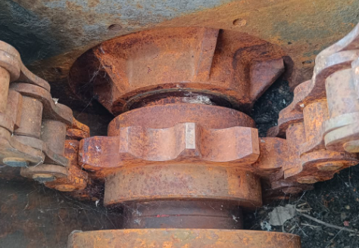
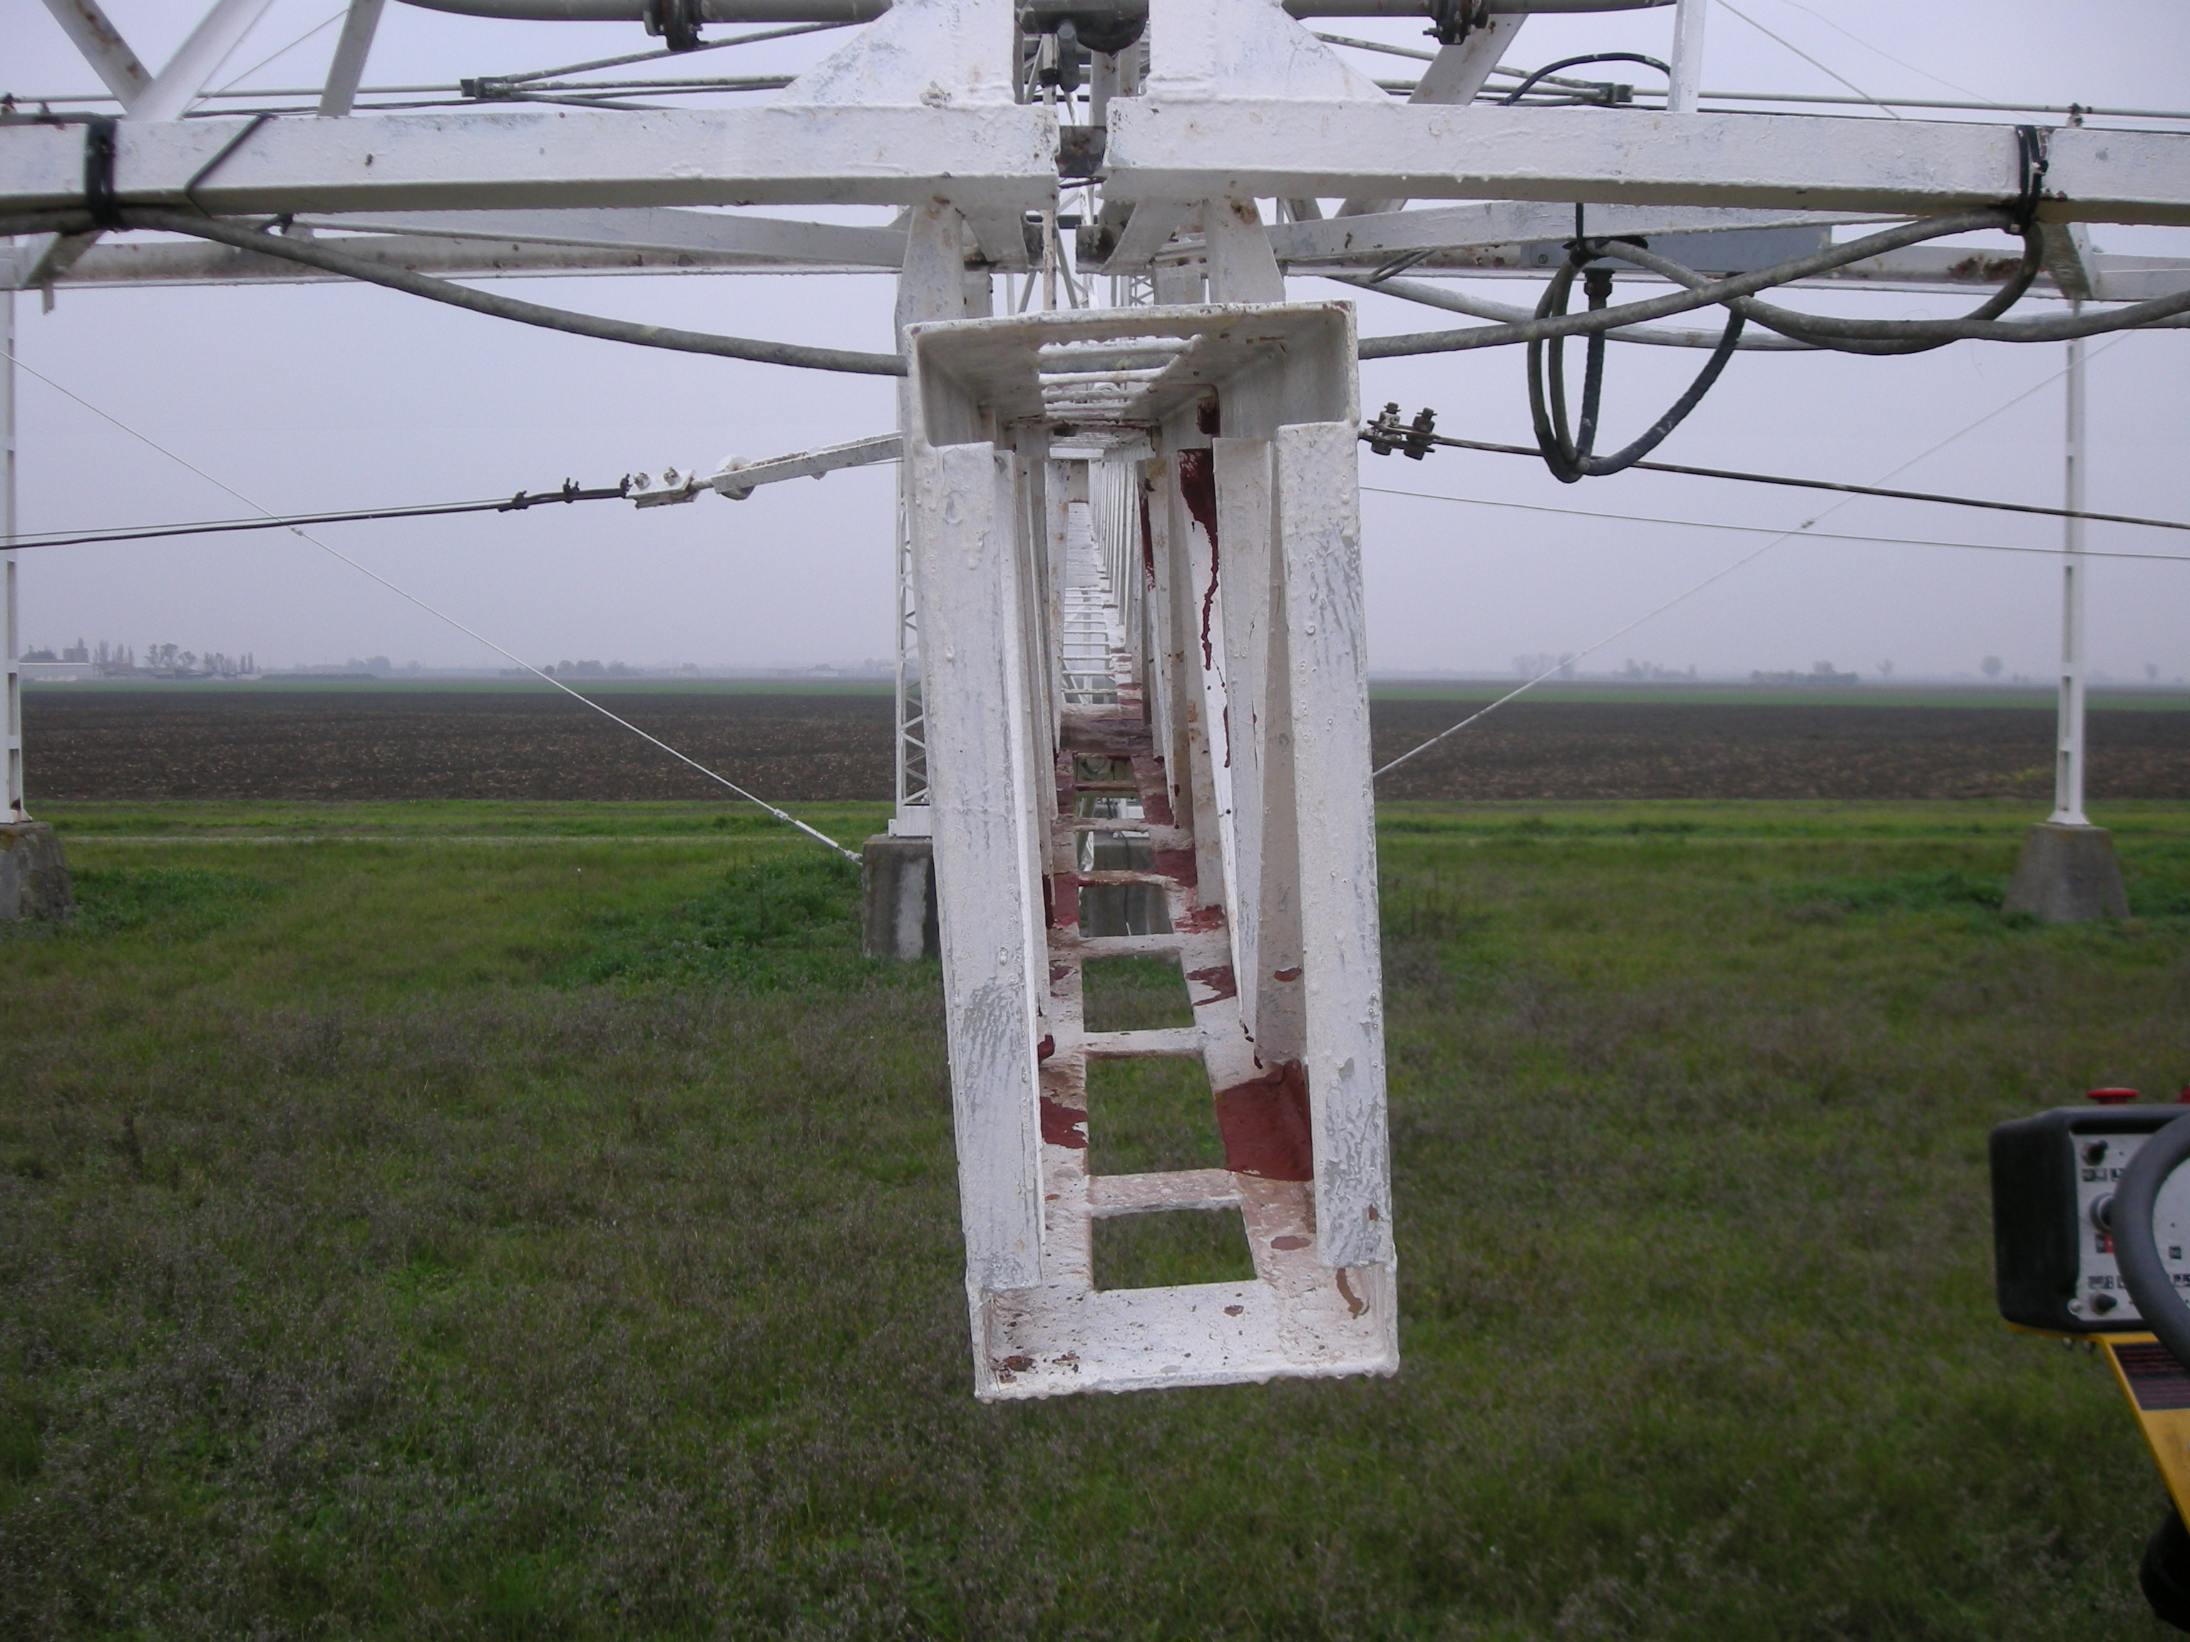
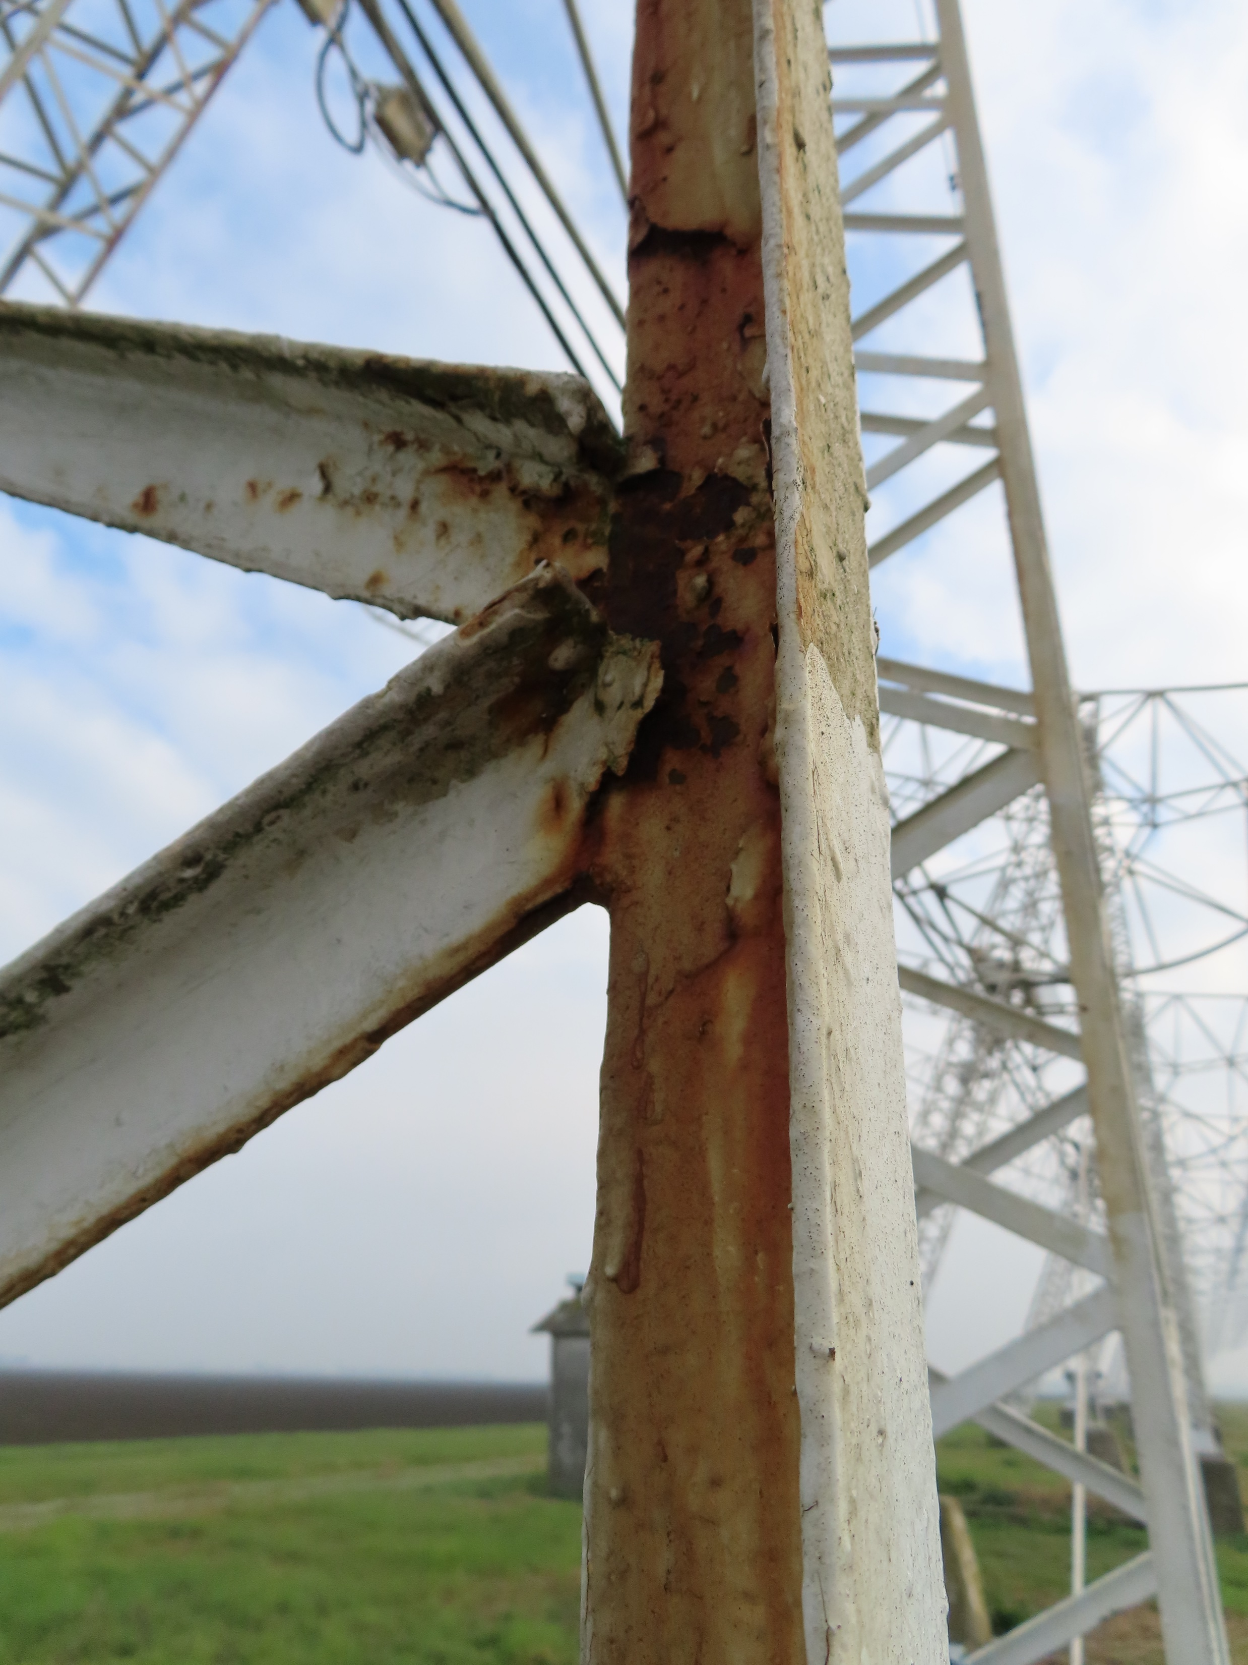
Componenti ossidati
Deformazioni generate da disallineamenti
Sistema di movimentazione ammalorato
Missione 4 • Istruzione e Ricerca
Missione 4 • Istruzione e Ricerca

Slide 18
Obiettivi PNRR Ramo E/W:
Manutenzione straordinaria del ramo E/W finalizzata alla completa riabilitazione dell’antenna;
Upgrade tecnologico della sistema e della catena ricevente.
Verifica mediante controlli non distruttivi sulle strutture in acciaio del radiotelescopio;
Rilievo topografico per valutare eventuali disassamenti della struttura;
Verifica delle componenti cinematiche del ramo E/W;
Riparazione delle strutture metalliche e delle fondazioni in calcestruzzo;
Completa verniciatura delle strutture metalliche;
Ripristino dei cinematismi dell’antenna;
Installazione della nuova linea focale e del nuovo sistema ricevente.
Missione 4 • Istruzione e Ricerca
Missione 4 • Istruzione e Ricerca

Slide 19
A che punto siamo?
Verifica mediante controlli non distruttivi sulle strutture in acciaio del radiotelescopio;
Rilievo topografico per valutare eventuali disassamenti della struttura;
Verifica delle componenti cinematiche del ramo E/W;
Riparazione delle strutture metalliche e delle fondazioni in calcestruzzo;
Completa verniciatura delle strutture metalliche;
Ripristino del sistema di puntamento dell’antenna;
Installazione della nuova linea focale e del nuovo sistema ricevente.
Missione 4 • Istruzione e Ricerca
Missione 4 • Istruzione e Ricerca

Slide 20
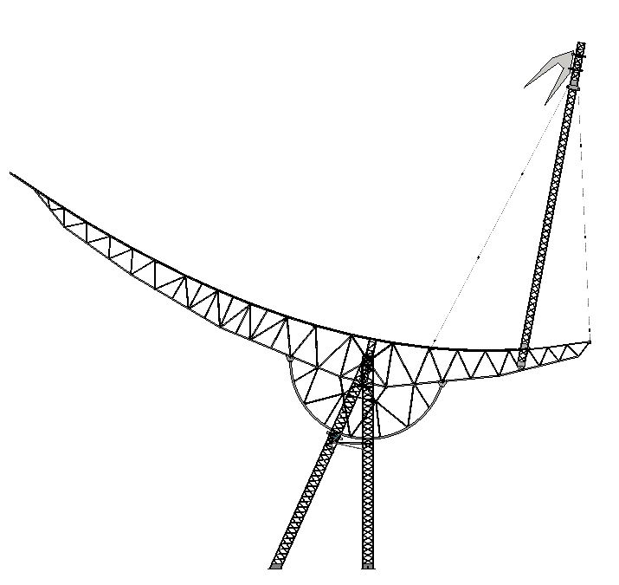
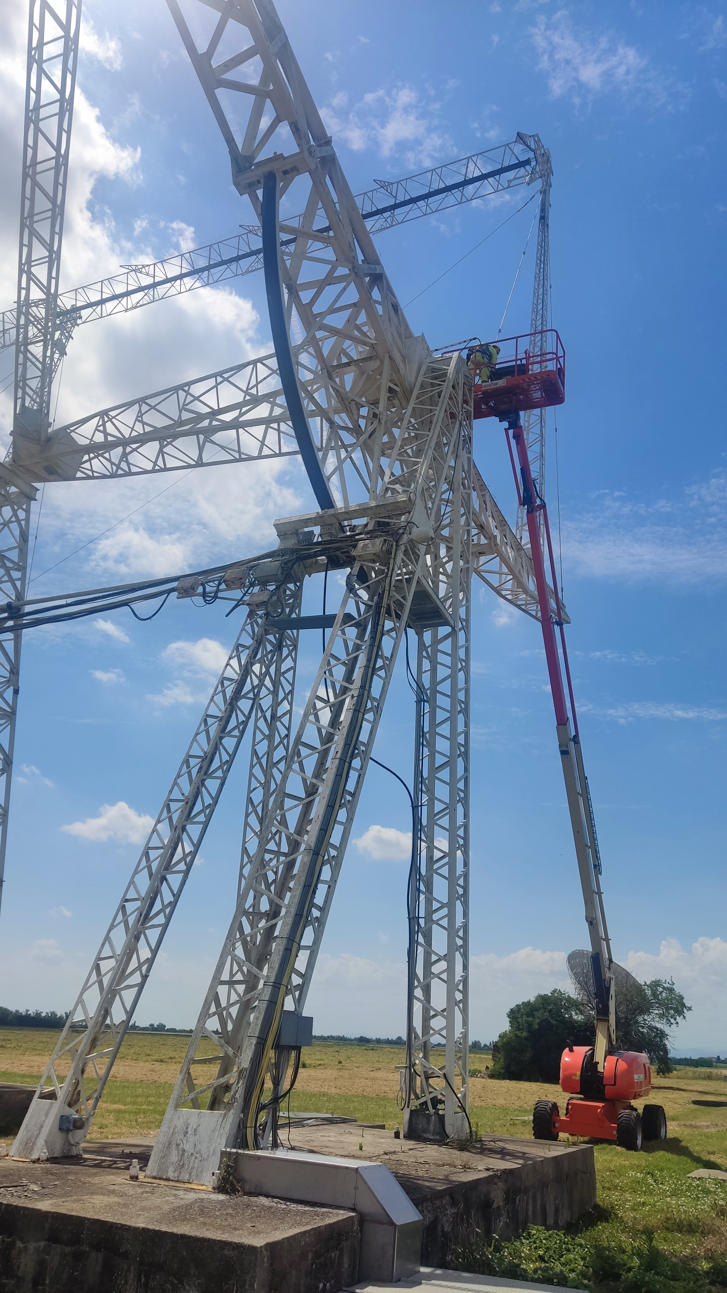
Prima fase della attività completata:
Verifica di tutte le strutture delle centine, dei cavalletti, e degli attacchi degli stralli e dei falconi, oltre alle torri di ammarro e tensione.
Indagini eseguite:
Ultrasuoni (degli spessori piastre irrigidimento base piloni
e ricerca di difetti su altri elementi quali perni ecc.)
Magnetoscopico (sui nodi più critici)
Visivo (sul 100% della struttura)
Restano da verificare il trave portacorner, i falconi e alcuni punti inaccessibili delle centine all’attuale puntamento.
Missione 4 • Istruzione e Ricerca
Missione 4 • Istruzione e Ricerca

Slide 21
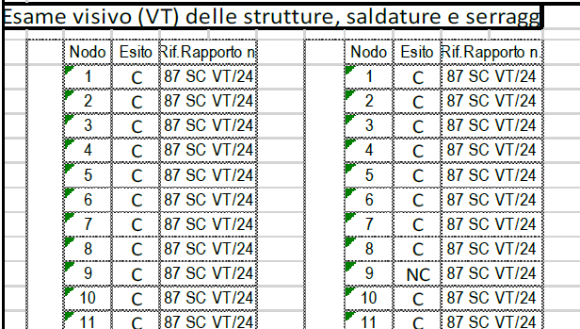
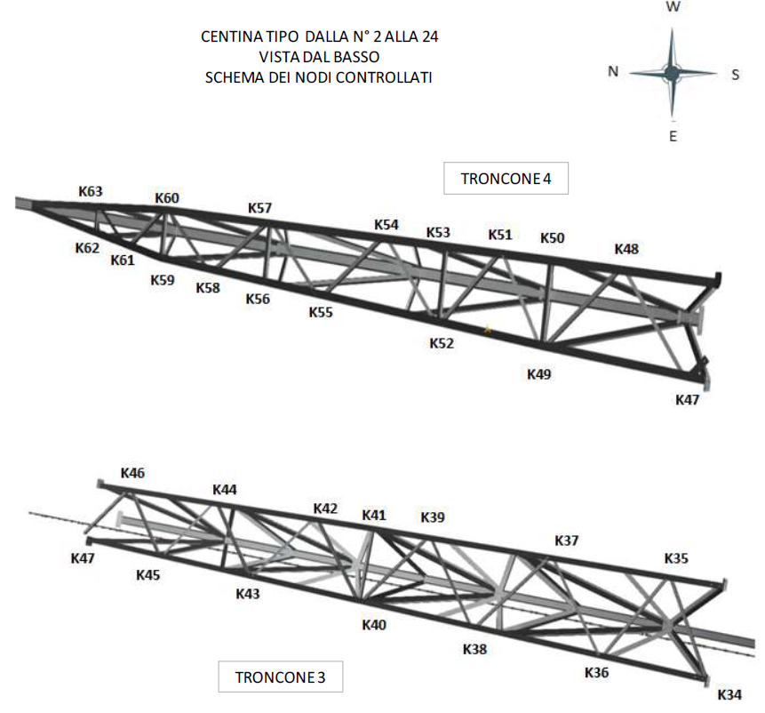
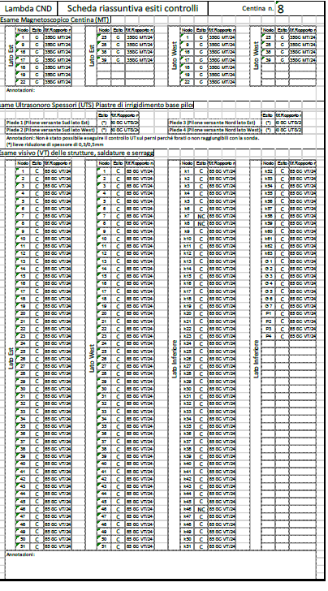
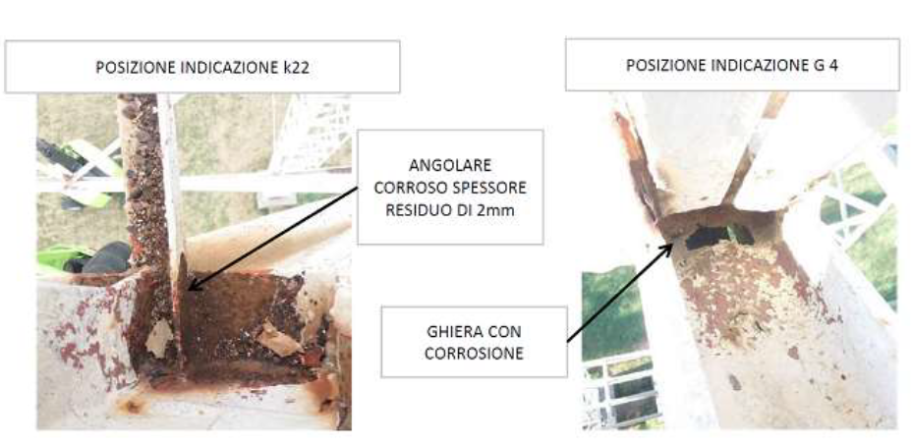
Codice identificativo univoco nodi
Certificato di prova
Report fotografico delle non conformità
Missione 4 • Istruzione e Ricerca
Missione 4 • Istruzione e Ricerca

Slide 22
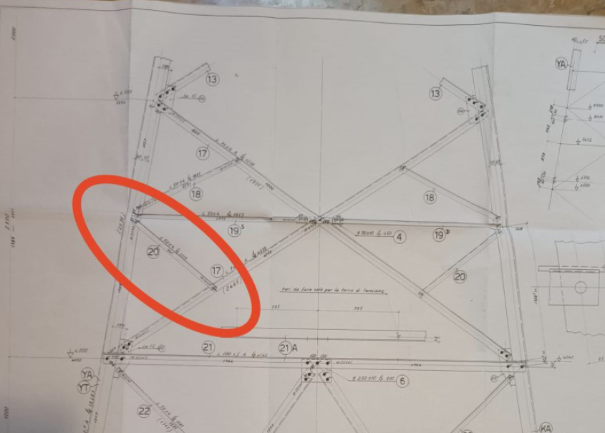
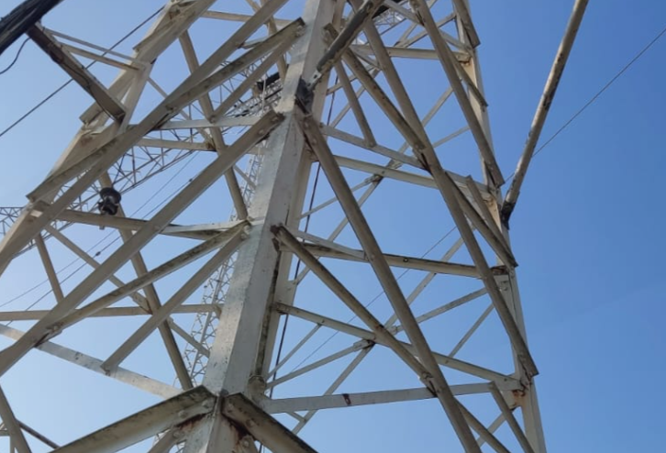
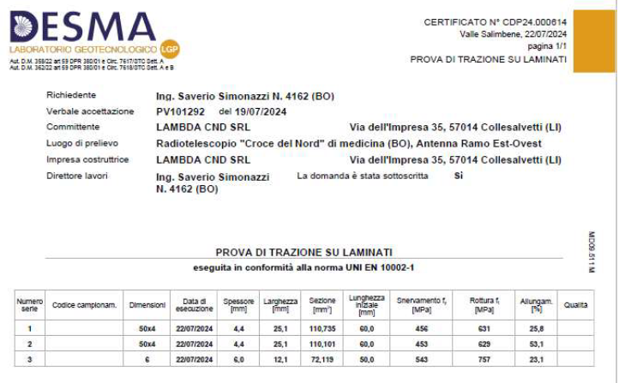
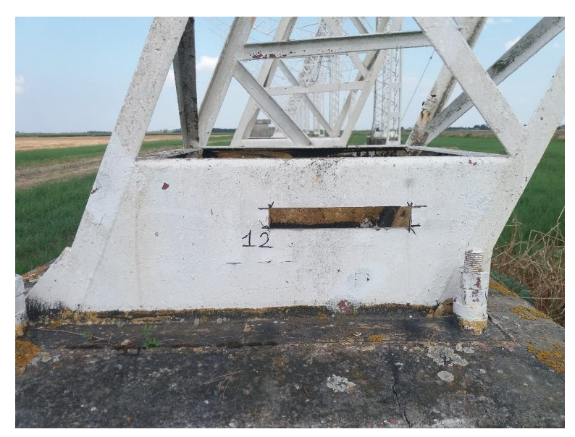
Missione 4 • Istruzione e Ricerca
Missione 4 • Istruzione e Ricerca

Slide 23
A che punto siamo?
Verifica mediante controlli non distruttivi sulle strutture in acciaio del radiotelescopio;
Rilievo topografico per valutare eventuali disassamenti della struttura;
Verifica delle componenti cinematiche del ramo E/W;
Riparazione delle strutture metalliche e delle fondazioni in calcestruzzo;
Completa verniciatura delle strutture metalliche;
Ripristino dei cinematismi dell’antenna;
Installazione della nuova linea focale e del nuovo sistema ricevente.
Missione 4 • Istruzione e Ricerca
Missione 4 • Istruzione e Ricerca

Slide 24
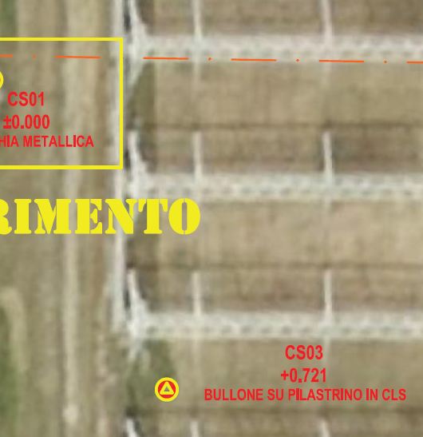
Completata.
Definito un sistema di riferimento locale materializzato su strutture esistenti;
Missione 4 • Istruzione e Ricerca
Missione 4 • Istruzione e Ricerca

Slide 25
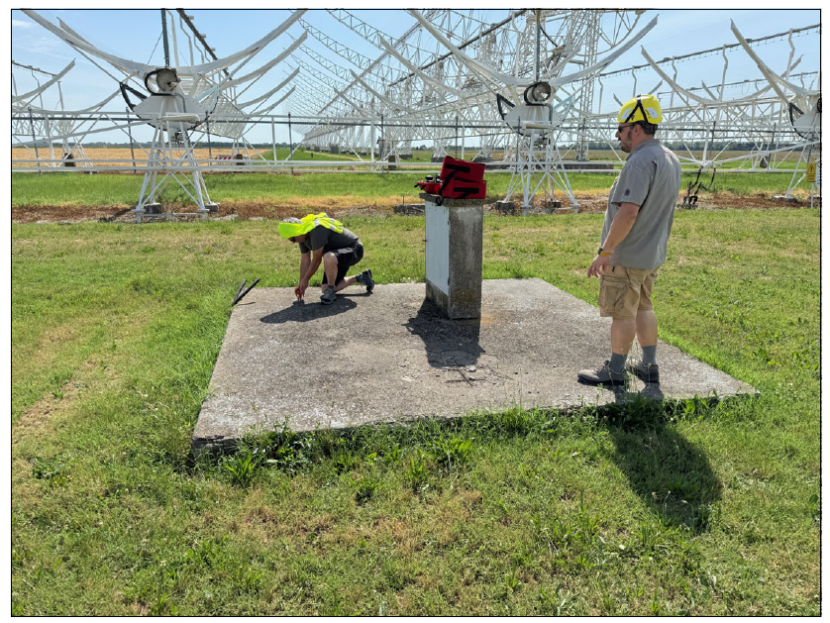
Completata.
Definito un sistema di riferimento locale materializzato su strutture esistenti;
Materializzazione in loco di 9 stazione poligonometriche;
Determinazione di oltre 30 punti notevoli a centina, al fine di verificare La coincidenza dell’asse di rotazione delle singole centine con un asse di rotazione globale e l’allineamento delle stremità delle centine e dei falconi.
Missione 4 • Istruzione e Ricerca
Missione 4 • Istruzione e Ricerca

Slide 26
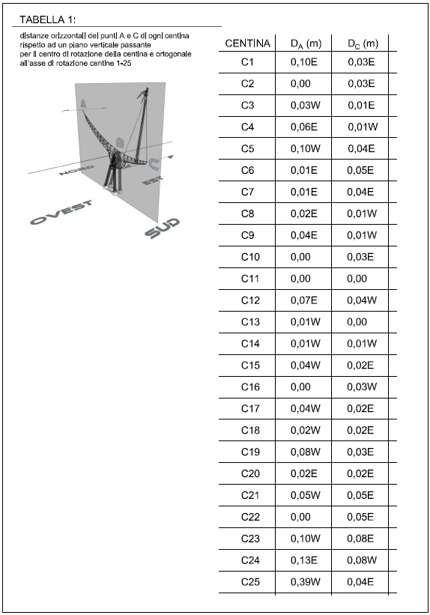
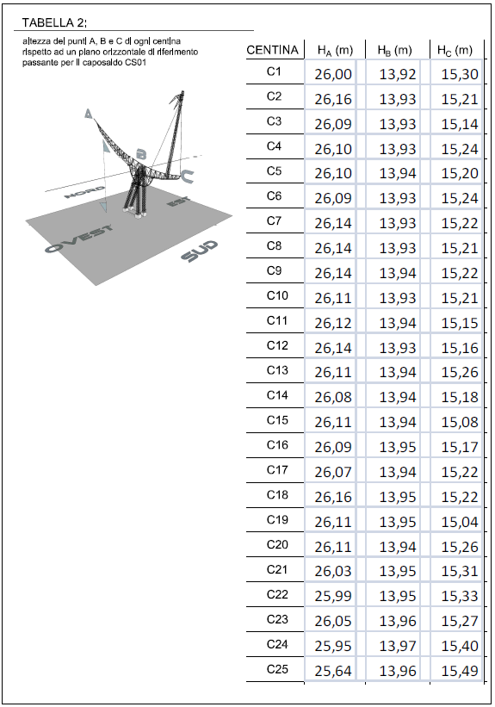
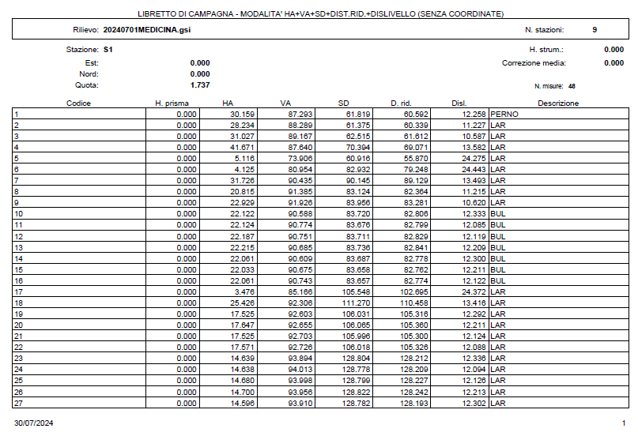
Libretto di campagna con lista e coordinate di punti definiti;
Tabelle riassuntive con indicate le posizioni di alcuni punti delle centine riferiti a piani assoluti.
Missione 4 • Istruzione e Ricerca
Missione 4 • Istruzione e Ricerca

Slide 27
A che punto siamo?
Verifica mediante controlli non distruttivi sulle strutture in acciaio del radiotelescopio;
Rilievo topografico per valutare eventuali disassamenti della struttura;
Verifica delle componenti cinematiche del ramo E/W;
Riparazione delle strutture metalliche e delle fondazioni in calcestruzzo;
Completa verniciatura delle strutture metalliche;
Ripristino dei cinematismi dell’antenna;
Installazione della nuova linea focale e del nuovo sistema ricevente.
Missione 4 • Istruzione e Ricerca
Missione 4 • Istruzione e Ricerca

Slide 28
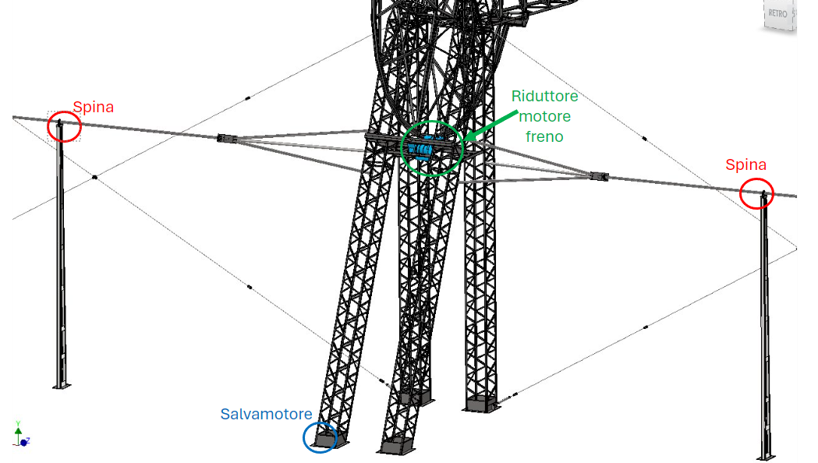
Sistema di movimentazione attuale
Missione 4 • Istruzione e Ricerca
Missione 4 • Istruzione e Ricerca

Slide 29
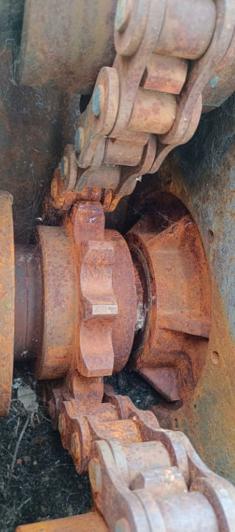
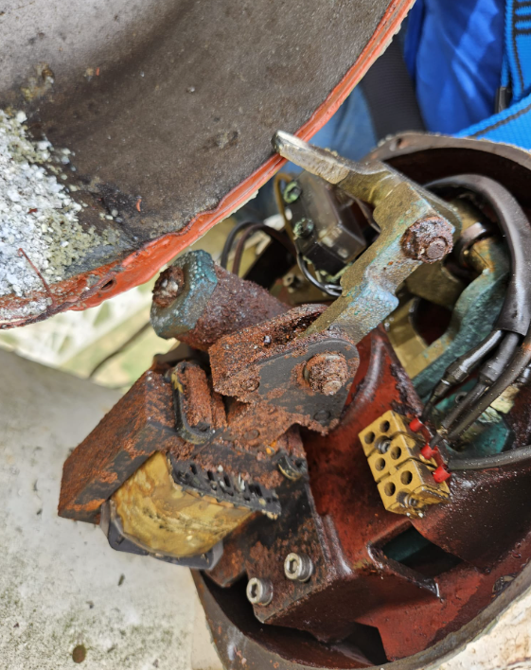
Completata.
Verifica stato catene e riduttori;
Di 25 centine, 2 (la n°2 e 4) hanno presentato un forte stato di ossidazione.
Verifica del funzionamento dell’impianto elettrico da consolle ad antenna;
E’ stato necessario modificare 1 salvamotore (centina 3)
Controllo manuale sgancio freno;
E’ stato necessario sostituire/pulire 3 freni (centina 7 e 14 e 18).
Verifica assieme motore, freno, riduttore e alberi di sincronizzazione;
Sgancio di tutti i salvamotori tranne la centina in esame;
Start&Stop di circa 1 secondo;
Ritorno manuale tramite giratubi e sgancio manuale del freno.
Movimentazione di tutta l’antenna di 2 gradi in direzione Sud e ritorno
Necessario un controllo visivo di eventuali disallineamenti delle centine.
Missione 4 • Istruzione e Ricerca
Missione 4 • Istruzione e Ricerca

Slide 30
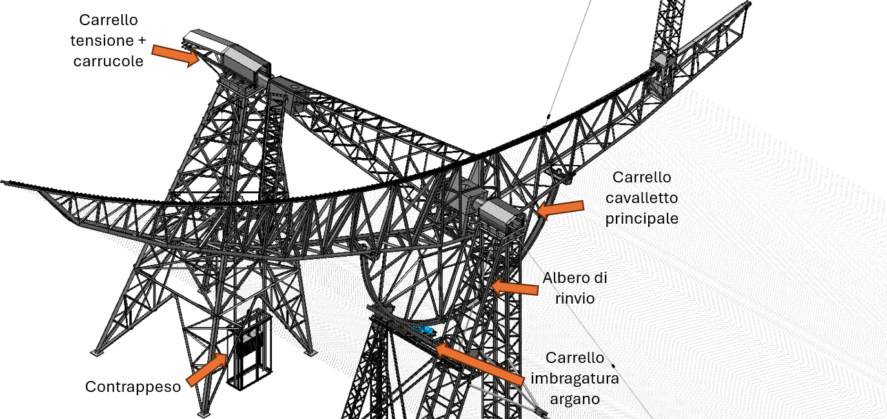
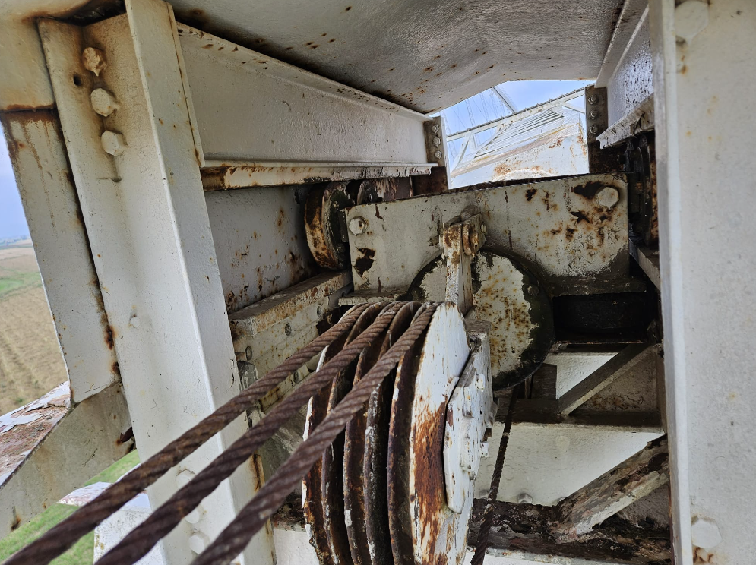
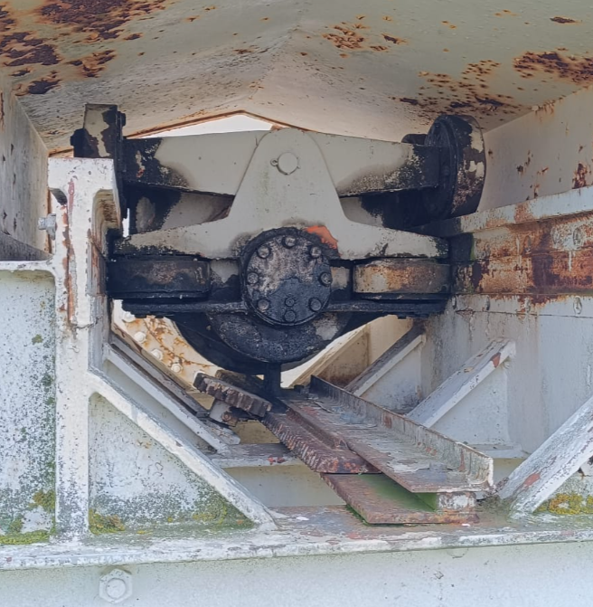
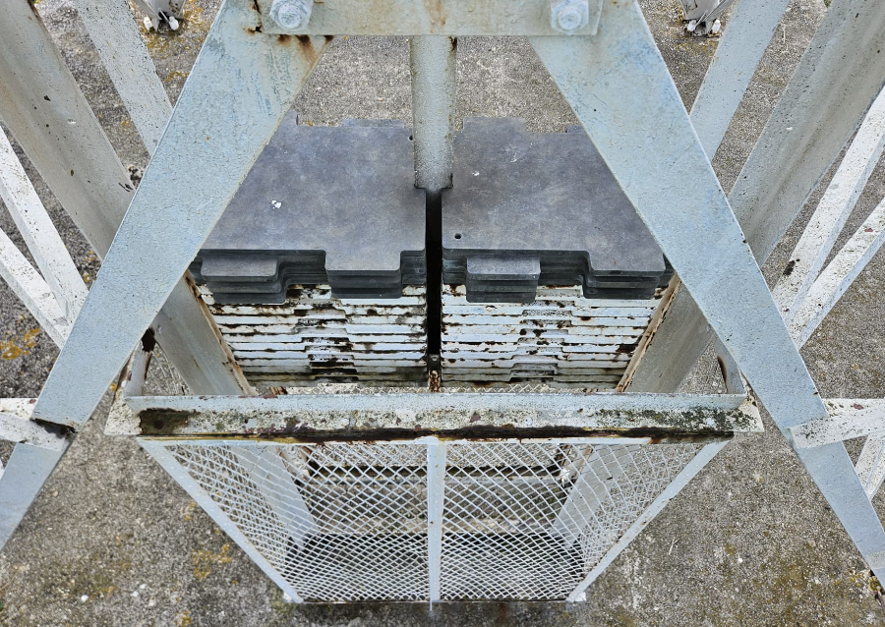
Missione 4 • Istruzione e Ricerca
Missione 4 • Istruzione e Ricerca

Slide 31
A che punto siamo?
Verifica mediante controlli non distruttivi sulle strutture in acciaio del radiotelescopio;
Rilievo topografico per valutare eventuali disassamenti della struttura;
Verifica delle componenti cinematiche del ramo E/W;
Riparazione delle strutture metalliche e delle fondazioni in calcestruzzo;
Completa verniciatura delle strutture metalliche;
Ripristino dei cinematismi dell’antenna;
Installazione della nuova linea focale e del nuovo sistema ricevente.
Missione 4 • Istruzione e Ricerca
Missione 4 • Istruzione e Ricerca

Slide 32
Controlli non distruttivi
Verifica cinematismi
Verifiche topografiche
Produzione della documentazione e necessaria per la manutenzione straordinaria del Ramo E/W della Croce del Nord finalizzata alla riabilitazione della antenna.
La documentazione progettuale è stata prodotta e consegnata, è in corso la fase di validazione da parte di IRA-INAF
Missione 4 • Istruzione e Ricerca
Missione 4 • Istruzione e Ricerca

Slide 33
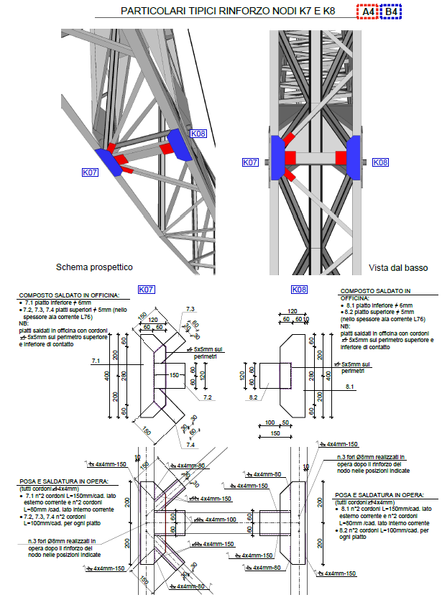
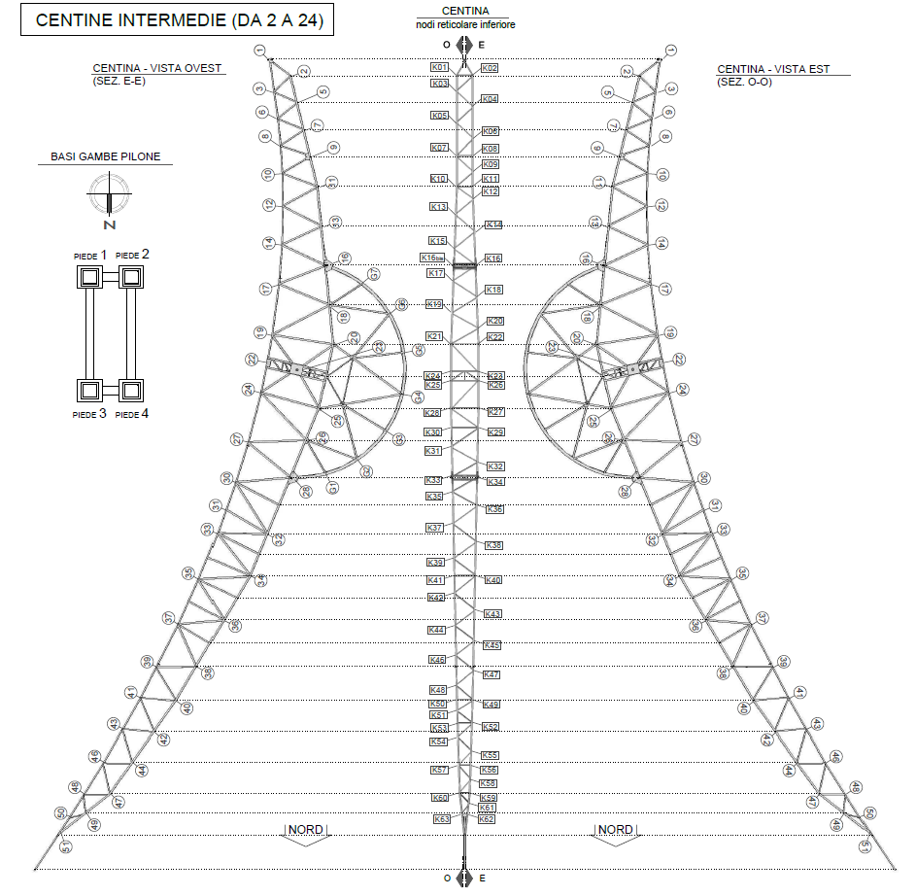
FASE 1 – Periodo attività stimato gennaio-marzo 2025
Riparazione carpenteria meccanica (criticità rilevate durante i CND);
Missione 4 • Istruzione e Ricerca
Missione 4 • Istruzione e Ricerca

Slide 34
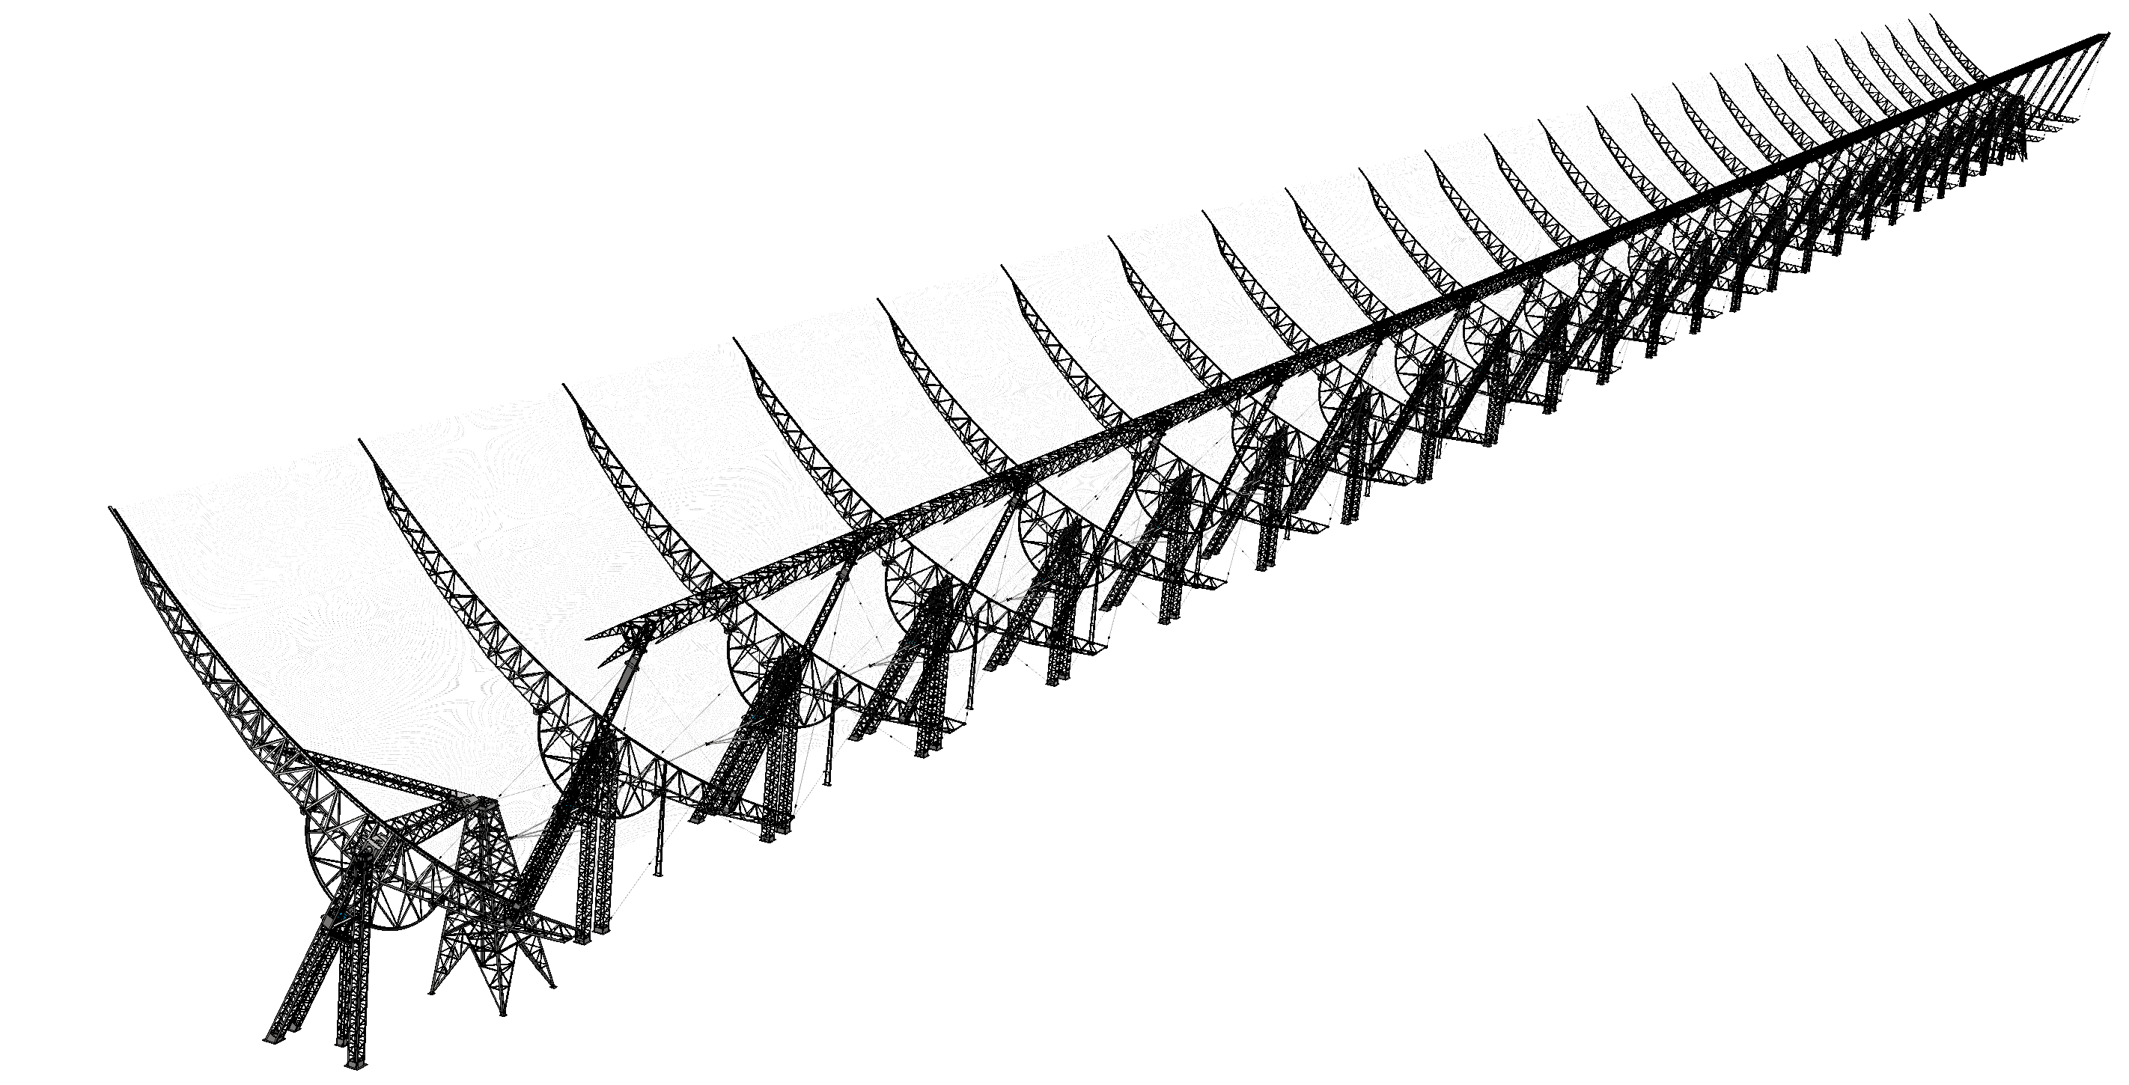
FASE 1 – Periodo attività stimato gennaio-marzo 2025
Riparazione carpenteria meccanica (criticità rilevate durante i CND);
Verniciatura delle estremità nord delle centine;
Breve verifica sistema di movimentazione.
Missione 4 • Istruzione e Ricerca
Missione 4 • Istruzione e Ricerca

Slide 35
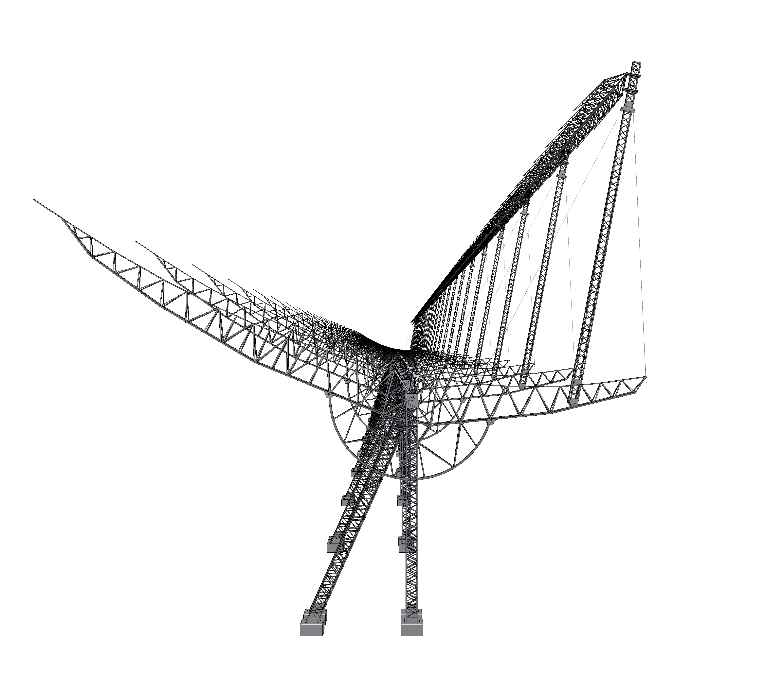
FASE 2 – Periodo attività stimato fine marzo 2025
Completa rotazione dell’antenna verso Sud e messa in sicurezza;
Missione 4 • Istruzione e Ricerca
Missione 4 • Istruzione e Ricerca

Slide 36
FASE 3 – Periodo attività stimato aprile – ottobre 2025
Rimozione e smaltimento delle componenti obsolete;
Alberi di comando
Mensole reggi albero di comando
Sostegni intermedi albero di comando
Missione 4 • Istruzione e Ricerca
Missione 4 • Istruzione e Ricerca

Slide 37
Corner (fili inclusi)
Linee focali (tappetino di simmetrizzazione incluso)
Missione 4 • Istruzione e Ricerca
Missione 4 • Istruzione e Ricerca

Slide 38
Cavi coassiali e materiale elettrico vario
Missione 4 • Istruzione e Ricerca
Missione 4 • Istruzione e Ricerca

Slide 39
FASE 3 – Periodo attività stimato aprile – ottobre 2025
Rimozione e smaltimento delle componenti obsolete;
Verifiche sugli elementi ora raggiungibili (fondo centine, falconi e travi portacorner);
Riparazioni necessarie;
Missione 4 • Istruzione e Ricerca
Missione 4 • Istruzione e Ricerca

Slide 40
FASE 3 – Periodo attività stimato aprile – ottobre 2025
Rimozione e smaltimento delle componenti obsolete;
Verifiche sugli elementi ora raggiungibili (fondo centine, falconi e travi portacorner);
Riparazioni necessarie;
Sostituzione dei tiranti ammalorati;
Missione 4 • Istruzione e Ricerca
Missione 4 • Istruzione e Ricerca

Slide 41
FASE 3 – Periodo attività stimato aprile – ottobre 2025
Rimozione e smaltimento delle componenti obsolete;
Verifiche sugli elementi ora raggiungibili (fondo centine, falconi e travi portacorner);
Riparazioni necessarie;
Sostituzione dei tiranti ammalorati;
Ripristino dei plinti di cemento;
Verniciatura completa della struttura;
Missione 4 • Istruzione e Ricerca
Missione 4 • Istruzione e Ricerca

Slide 42
A che punto siamo?
Verifica mediante controlli non distruttivi sulle strutture in acciaio del radiotelescopio;
Rilievo topografico per valutare eventuali disassamenti della struttura;
Verifica delle componenti cinematiche del ramo E/W;
Riparazione delle strutture metalliche e delle fondazioni in calcestruzzo;
Completa verniciatura delle strutture metalliche;
Ripristino dei cinematismi dell’antenna;
Installazione della nuova linea focale e del nuovo sistema ricevente.
Missione 4 • Istruzione e Ricerca
Missione 4 • Istruzione e Ricerca

Slide 43
Entro marzo 2025
Realizzazione scavi (con posa cavi elettrici) e quadri elettrici di distribuzione in cabine;
Missione 4 • Istruzione e Ricerca
Missione 4 • Istruzione e Ricerca

Slide 44
Entro agosto 2025 (e comunque prima della verniciatura dell’antenna)
Ripristino del sistema di compensazione della dilatazione dello specchio;
Missione 4 • Istruzione e Ricerca
Missione 4 • Istruzione e Ricerca

Slide 45
Entro dicembre 2025
Integrazione nuovo sistema di puntamento;
Sostituzione della sincronizzazione meccanica con un sistema di sincronizzazione elettrico utilizzando motori comandati da inverter in configurazione di “asse elettrico”.
Utilizzo di motori asincroni controllati da inverter per controllare le rampe di accelerazione e decelerazione del moto e limitare il più possibile le sollecitazioni meccaniche alla struttura e ai riduttori.
Tutto il sistema sarà gestito da un PLC con funzione controllore del moto al quale verrà affidato il controllo dei 25 Inverter/motore in configurazione di asse elettrico, il controllo delle sicurezze, oltre alla supervisione dell’intero impianto.
Tutti i dispositivi di controllo saranno installati all’interno di quadri per automazione EMC posti dentro le cabine in muratura già esistenti. La struttura di distribuzione e controllo del PLC sarà del tipo “distribuita” ed interconnessa tramite fibre ottiche.
Missione 4 • Istruzione e Ricerca
Missione 4 • Istruzione e Ricerca

Slide 46
Entro dicembre 2025 (comunque dopo aver terminato la verniciatura del corner)
Installazione sulla focale di 416 antenne Yagi e relativi ricevitori;
Necessità di posizionare il dipolo alimentato della yagi a 1011 mm dal dipolo attuale, ovvero 1231 mm dal piano del trave portacorner;
Dimensioni W x H ≈ 2150 x 350 mm
Missione 4 • Istruzione e Ricerca
Missione 4 • Istruzione e Ricerca

Slide 47
Entro dicembre 2025 (comunque dopo aver terminato la verniciatura del corner)
Installazione sulla focale di 416 antenne Yagi e relativi ricevitori;
Necessità di posizionare il dipolo alimentato della yagi a 1011 mm dal dipolo attuale, ovvero 1231 mm dal piano del trave portacorner;
1231 mm
Missione 4 • Istruzione e Ricerca
Missione 4 • Istruzione e Ricerca

Slide 48
Peso corner rimosso 3900 Kg circa
Peso linee focali rimosse 2600 Kg circa
Totale 6500 Kg circa (circa 270 kg a settore)
Entro dicembre 2025 (comunque dopo aver terminato la verniciatura del corner)
Installazione sulla focale di 416 antenne Yagi e relativi ricevitori;
Necessità di posizionare il dipolo alimentato della yagi a 1011 mm dal dipolo attuale, ovvero 1231 mm dal piano del trave portacorner;
Il peso dell’intera struttura deve essere inferiore ai 270 Kg per settore;
Missione 4 • Istruzione e Ricerca
Missione 4 • Istruzione e Ricerca

Slide 49
Entro dicembre 2025 (comunque dopo aver terminato la verniciatura del corner)
Installazione sulla focale di 416 antenne Yagi e relativi ricevitori;
Necessità di posizionare il dipolo alimentato della yagi a 1011 mm dal dipolo attuale, ovvero 1231 mm dal piano del trave portacorner;
Il peso dell’intera struttura deve essere inferiore ai 270 Kg per settore;
Connessione degli elementi della catena ricevente «in coda» alla Yagi.
Missione 4 • Istruzione e Ricerca
Missione 4 • Istruzione e Ricerca

Slide 50
Trasmettitore ottico
Front end
Missione 4 • Istruzione e Ricerca
Missione 4 • Istruzione e Ricerca

Slide 51
Entro dicembre 2025 (comunque dopo aver terminato la verniciatura del corner)
Installazione sulla focale di 416 antenne Yagi e relativi ricevitori;
Necessità di posizionare il dipolo alimentato della yagi a 1011 mm dal dipolo attuale, ovvero 1231 mm dal piano del trave portacorner;
Il peso dell’intera struttura deve essere inferiore ai 270 Kg per settore;
Connessione degli elementi della catena ricevente «in coda» alla Yagi.
Flessibilità del puntamento delle antenne in fase di assemblaggio (causa incertezza geometria trave portacorner) e miglior allineamento possibile delle antenne stesse.
Missione 4 • Istruzione e Ricerca
Missione 4 • Istruzione e Ricerca

Slide 52
234 Kg a settore (manca il cablaggio)
Missione 4 • Istruzione e Ricerca
Missione 4 • Istruzione e Ricerca

Slide 53
Missione 4 • Istruzione e Ricerca
Missione 4 • Istruzione e Ricerca

Slide 54
Missione 4 • Istruzione e Ricerca
Missione 4 • Istruzione e Ricerca

Slide 55
1356,52 mm
1356,52 mm
1356,52 mm
1000 mm
Forze remote = 150N
Missione 4 • Istruzione e Ricerca
Missione 4 • Istruzione e Ricerca

Slide 56
Missione 4 • Istruzione e Ricerca
Missione 4 • Istruzione e Ricerca

Slide 57
Essendo 416 un numero non multiplo di 24, possono verificarsi delle «anomalie» come indicato in figura.
Missione 4 • Istruzione e Ricerca
Missione 4 • Istruzione e Ricerca

Slide 58
Entro dicembre 2025 (comunque dopo aver terminato la verniciatura del corner)
Installazione delle fibre ottiche e dei cavi di alimentazione necessari per il collegamento dei ricevitori;
Collegamento in fibra ottica tra gli apparati presenti in stanza del ricevitore e i ricevitori installati sulla linea focale;
Missione 4 • Istruzione e Ricerca
Missione 4 • Istruzione e Ricerca

Slide 59
Cavi per un minimo di FO
416 (144x3)
6 coppie cavi per un minimo totale di FO
72 (48x2)
0
100
200
200
100
0
Pozzetto 125x80 – centro stella
Cavo stazione/pozzetto centrale: 400 metri/tratta
Cavo pozzetto centrale/centine: 275 metri/tratta(12)
Cabina E/W
xxx
Pozzetto 46x70 con xxx metri di scorta
Missione 4 • Istruzione e Ricerca
Missione 4 • Istruzione e Ricerca

Slide 60
Δ tratta 35 metri max
Δ tratta 35 metri circa
Equalizzazione massima fibra nuda in scatola 12 metri
N°8/9 cavi da min 1 FO
N°8 cavi da 12 FO
Muffola in Cabina
Equalizzazione massima fibra nuda in muffola 35 metri
Missione 4 • Istruzione e Ricerca
Missione 4 • Istruzione e Ricerca

Slide 61
Missione 4 • Istruzione e Ricerca
Missione 4 • Istruzione e Ricerca

Slide 62
Entro dicembre 2025 (comunque dopo aver terminato la verniciatura del corner)
Installazione delle fibre ottiche e dei cavi di alimentazione necessari per il collegamento dei ricevitori;
Collegamento in fibra ottica tra gli apparati presenti in stanza del ricevitore e i ricevitori installati sulla linea focale;
Collegamento elettrico tra gli apparati posti in cabina e i ricevitori sulla linea focale.
Missione 4 • Istruzione e Ricerca
Missione 4 • Istruzione e Ricerca

Slide 63
N cavi di alimentazione
Missione 4 • Istruzione e Ricerca
Missione 4 • Istruzione e Ricerca

Slide 64
Missione 4 • Istruzione e Ricerca
Missione 4 • Istruzione e Ricerca

Slide 65
Ma in conclusione, a che punto siamo?
Verifica mediante controlli non distruttivi sulle strutture in acciaio del radiotelescopio;
Rilievo topografico per valutare eventuali disassamenti della struttura;
Verifica delle componenti cinematiche del ramo E/W;
Riparazione delle strutture metalliche e delle fondazioni in calcestruzzo;
Completa verniciatura delle strutture metalliche;
Ripristino dei cinematismi dell’antenna;
Installazione della nuova linea focale e del nuovo sistema ricevente.
Missione 4 • Istruzione e Ricerca
Missione 4 • Istruzione e Ricerca

Slide 66
GRAZIE
PER L’ATTENZIONE
Next Generation – Croce del Nord
IR0000026
Intervento finanziato nell’ambito del PNRR - Piano Nazionale di Ripresa e Resilienza
M4C2
Missione 4 - Istruzione e Ricerca Componente 2 - Dalla Ricerca alla Impresa
Linea di Investimento 3.1 - Rafforzamento e creazione di Infrastrutture di Ricerca
CUP C53C22000880006
Missione 4 • Istruzione e Ricerca
Missione 4 • Istruzione e Ricerca

